Slide 1




UIS Company
ERP SYSTEMS
Digital marketing solutions for UIS Company
ان
2024

Slide 2


LOGO HERE
الخطوات المتبعة
Digital Marketing Agency
تحليل السوق والجمهور المستهدف
استراتيجية التسويق الرقمي
انشاء المحتوي(Content Creation)
ادارة الحمله(Campaign Management )
تحليل البيانات وقياس الأداء (Analytics)
التوصيات والتحسين
01

Slide 3
تحليل السوق
دراسة وتحليل السوق المصرى
دراسة احتياجات المطاعم والكافيهات
تحليل المنافسين
تحليل SWOT لانظمة ERP
Target Personas

Slide 4

دراسه وتحليل السوق المصري
سوق نظم تخطيط موارد المؤسسة في مصر يشهد نموًا متسارعًا، مدفوعًا بزيادة الوعي بأهمية هذه الأنظمة في تحسين الكفاءة والإنتاجية وتقليل التكاليف. ومع ذلك، تواجه الشركات المصرية تحديات متزايدة في ظل المنافسة الشديدة والتغيرات السريعة في السوق. تسعى هذه الشركات جاهدة لتحسين كفاءتها وفعاليتها، وتقليل التكاليف، وزيادة الإنتاجية. في هذا السياق، يعتبر نظام تخطيط موارد المؤسسة حلاً شاملاً يمكن أن يساهم بشكل كبير في تحقيق هذه الأهداف

Slide 5
العوامل الدافعة للنمو نظم تخطيط موارد المؤسسة في مصر:
زيادة الوعي: تزداد أعداد الشركات المصرية التي تدرك أهمية تبني حلول ERP في إدارة عملياتها.
التنافسية المتزايدة: تسعى الشركات إلى تحقيق ميزة تنافسية من خلال تبني أحدث التقنيات.
النمو الاقتصادي: يساهم النمو الاقتصادي في زيادة الاستثمارات في التقنيات الحديثة.
دعم الحكومة: تقدم الحكومة المصرية حوافز وتسهيلات لتشجيع الشركات على تبني الحلول التكنولوجية.
التحديات التي تواجه السوق:
التكلفة - نقص الخبرة - البنية التحتية - المقاومة للتغيير
احتياجات الشركات المصرية
تختلف احتياجات الشركات الصغيرة والمتوسطة عن الشركات الكبيرة، وكذلك تختلف احتياجات الشركات العاملة في الصناعة عن تلك العاملة في الخدمات.
العمليات الحالية:
يجب تحليل العمليات الحالية للشركة لتحديد نقاط الضعف والقوة، ومعرفة أين يمكن لنظام ERP أن يضيف قيمة.
الاهداف الاسترتيجية:
يجب أن يتماشى نظام ERP مع الأهداف الاستراتيجية للشركة على المدى الطويل.
التكنولوجيا الحالية:
يجب تقييم البنية التحتية التكنولوجية الحالية للشركة لتحديد مدى توافقها مع نظام ERP.

Slide 6
دور نظام ERP في تحسين عمليات المؤسسات والشركات:
توحيد البيانات:
يجمع نظام ERP جميع البيانات المتعلقة بالشركة في قاعدة بيانات مركزية، مما يسهل الوصول إليها وتحليلها.
تحسين اتخاذ القرارات:
يوفر نظام ERP تقارير وتحليلات دقيقة تساعد المديرين في اتخاذ قرارات أفضل.
زيادة الكفاءة:
يؤدي الأتمتة التي يوفرها نظام ERP إلى تقليل الأخطاء اليدوية وزيادة سرعة العمليات.
تقليل التكاليف:
يساهم نظام ERP في تقليل التكاليف من خلال تحسين إدارة المخزون وتخطيط الإنتاج
تحسين التعاون:
يسهل نظام ERP التواصل والتعاون بين مختلف الأقسام في الشركة.
نصائح لنجاح تطبيق نظام ERP:
التخطيط الدقيق: يجب وضع خطة تفصيلية لتنفيذ النظام.
تدريب الموظفين: يجب تدريب الموظفين على استخدام النظام بشكل جيد.
البدء بمشروع تجريبي: يمكن البدء بتطبيق النظام في قسم واحد لتقييم النتائج قبل التوسع.
الحصول على دعم الإدارة العليا: يجب الحصول على دعم الإدارة العليا لضمان نجاح المشروع.

Slide 7
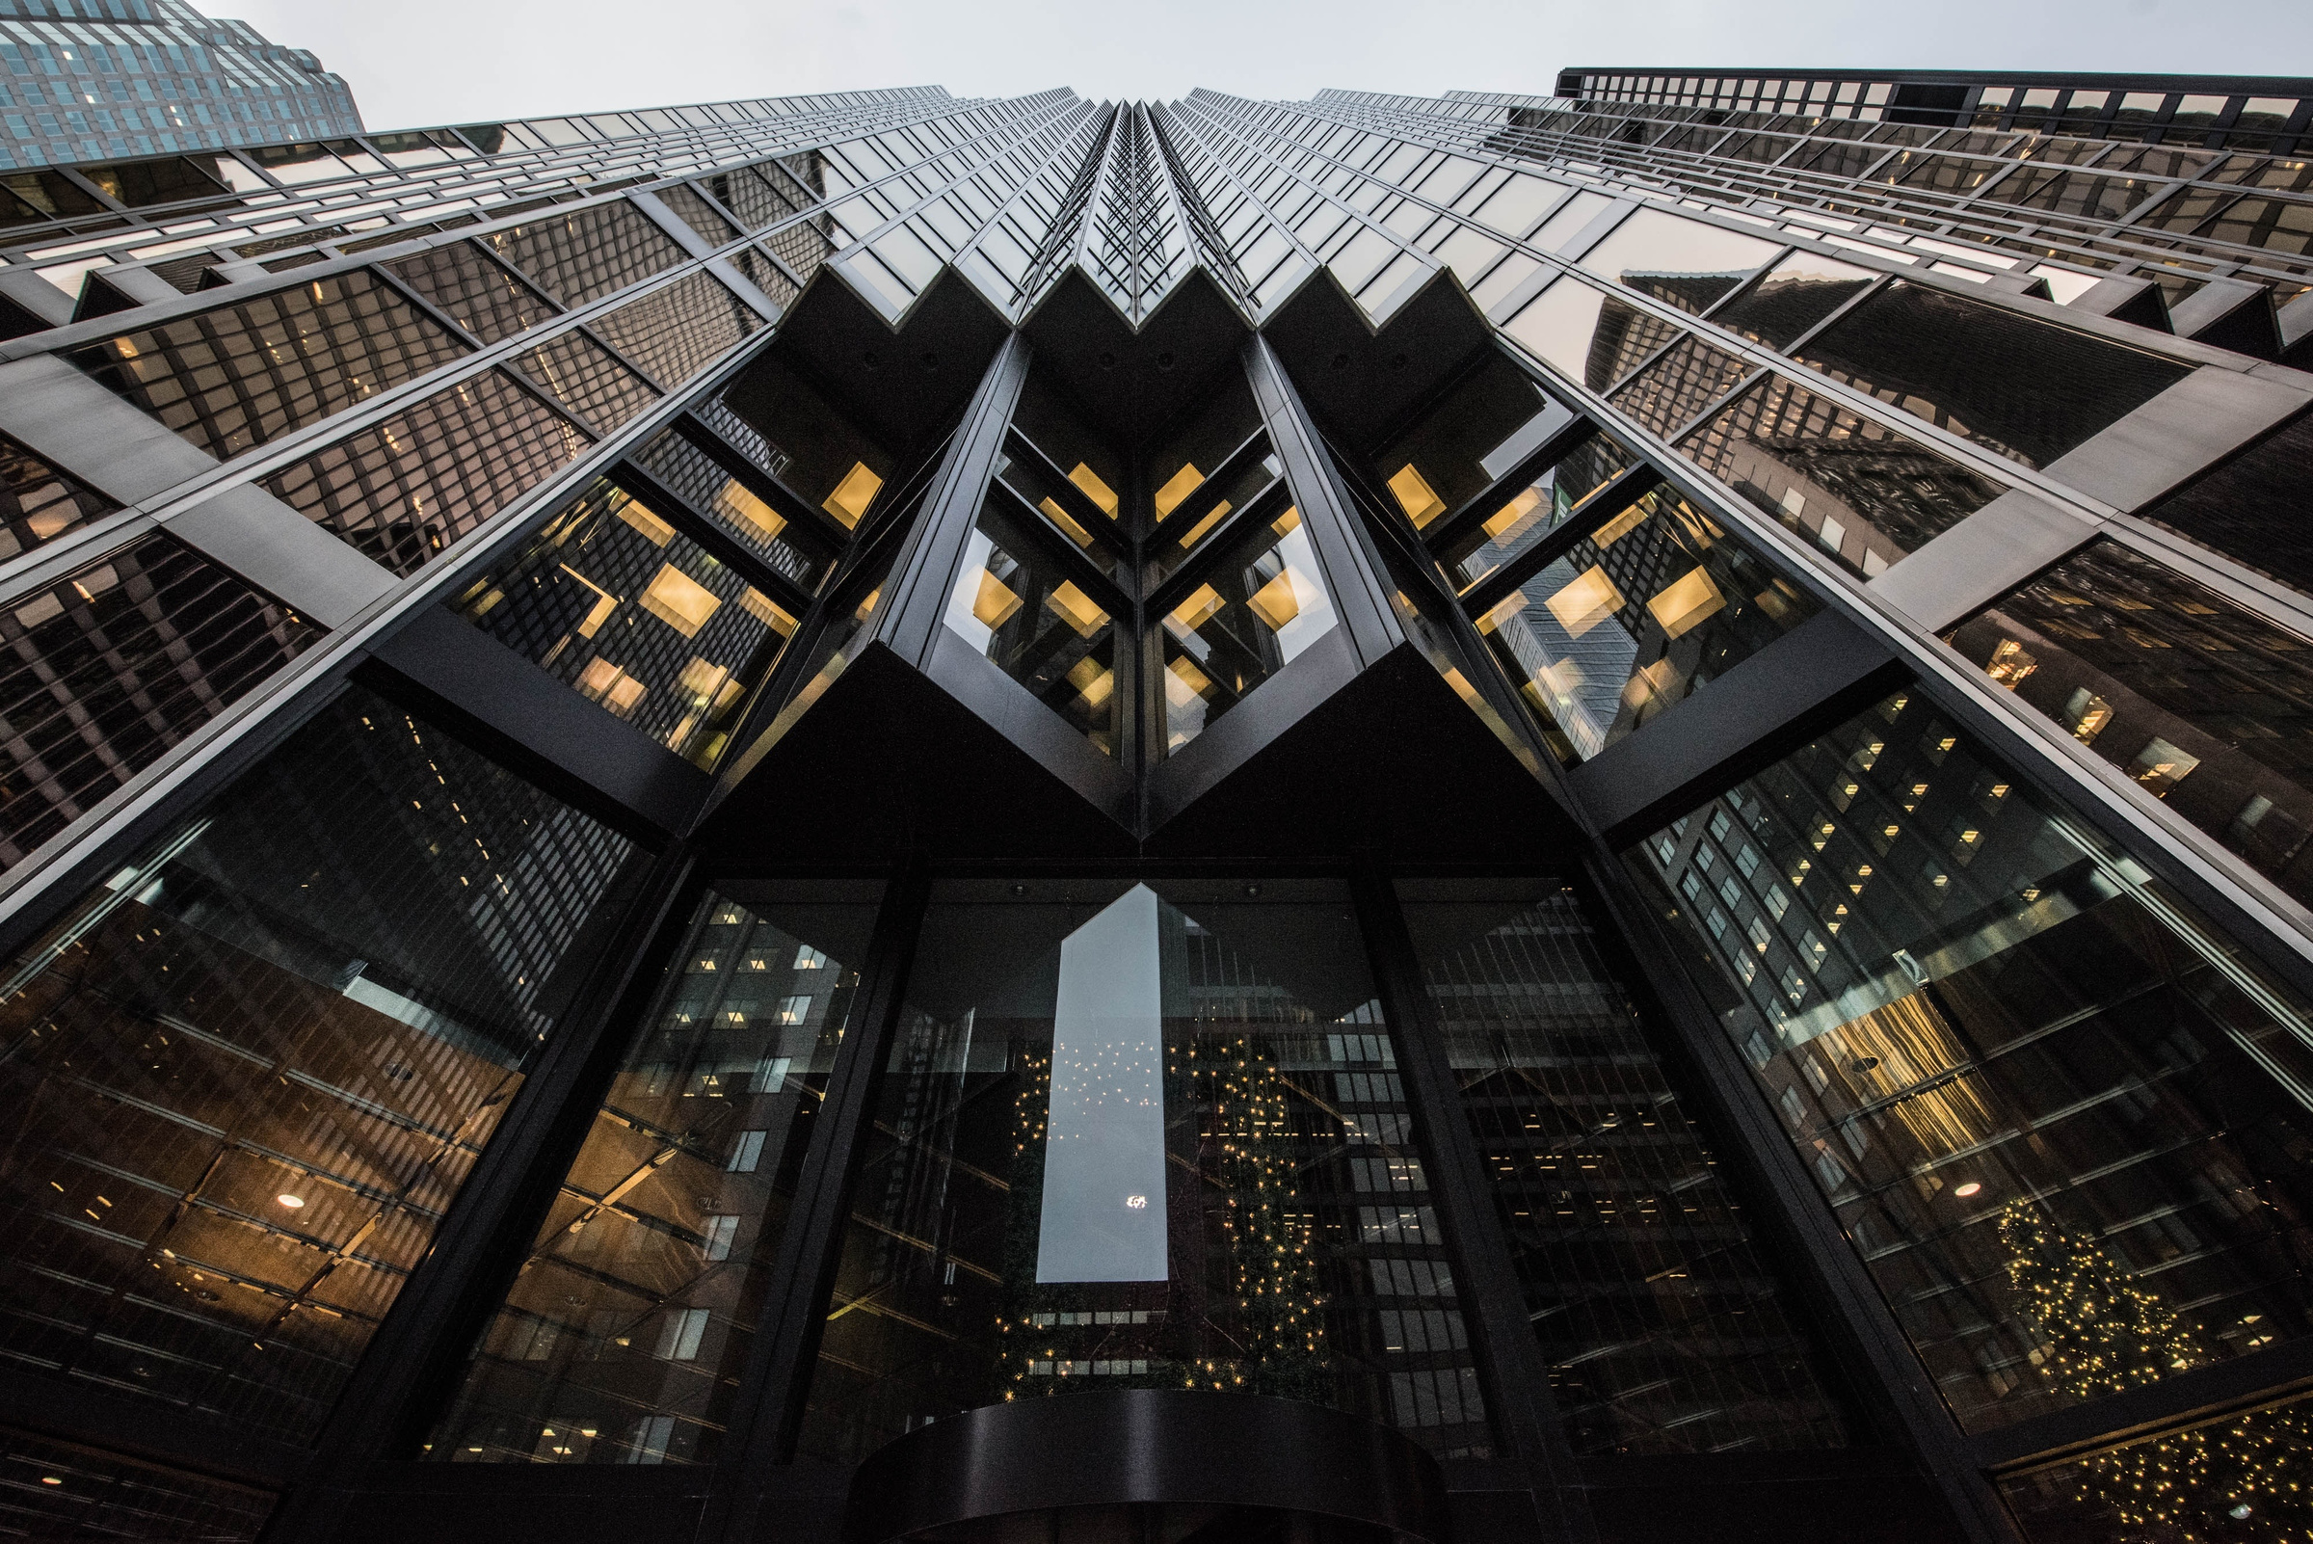

دراسة احتياجات المطاعم والكافيهات
التحديات التي تواجه المطاعم في مصر:
المطاعم الصغيرة: عدم وجود محاسبة مالية، عدم وجود تخطيط استراتيجي.
المطاعم المتوسطة: النمو السريع، زيادة عدد الموظفين، الحاجة لتحسين خدمة العملاء وإدارة المخزون.
المطاعم الكبيرة والسلاسل: توحيد الخدمة بين الفروع، إدارة الموظفين، إدارة العلامة التجارية.

Slide 8
دور نظام ERP في حل هذه التحديات:
للمطاعم الصغيرة: توفير نظام محاسبة بسيط وسهل الاستخدام، أدوات للتخطيط المالي.
للمطاعم المتوسطة: إدارة المخزون والطلبات، تحسين خدمة العملاء، إدارة الموظفين، تقارير مالية مفصلة.
للمطاعم الكبيرة والسلاسل: توحيد العمليات، إدارة سلسلة التوريد، تحليل البيانات لاتخاذ القرارات الاستراتيجية.
الفوائد الإضافية لنظام ERP:
زيادة الكفاءة وتقليل التكاليف، تحسين اتخاذ القرارات، زيادة رضا العملاء، النمو والتوسع.
اقتراحات لتشجيع استخدام نظام ERP في المطاعم المصرية:
تطوير أنظمة ERP مصممة خصيصاً للمطاعم المصرية: مع الأخذ في الاعتبار التحديات المحلية والإمكانيات المالية للمطاعم الصغيرة والمتوسطة.
توعية أصحاب المطاعم بأهمية نظام ERP: من خلال ورش العمل والندوات وال حملات التسويقية.
توفير برامج تدريبية: لمساعدة الموظفين على استخدام النظام بكفاءة.
الخلاصة:
نظام ERP هو حل فعال لمشاكل العديد من المطاعم في مصر.
يمكن لنظام ERP أن يساعد المطاعم على النمو والبقاء في السوق.

Slide 9
ملاحظات هامة:
التحديات فى السوق المصرى هى: عدم تقيل أصحاب المطاعم الصغيرة وبعض المتوسطة لهذا السيستم وبالتالى ضعف فى القوة الشرائية، المطاعم الكبيرة والسلاسل التنافسية عليهم عالية فى السوق
والفرص: عمل حملات توعية مخصصة للمطاعم الصغيرة والمتوسطة وإقناعها بأن الاستثمار فى هذا النظام يوفر المال ويزيد فرص البقاء والنمو، وتوفير خيارات فى النظام تتناسب مع القوة الشرائية لكل فئة فمثلا:
المطاعم الصغيرة نوفر لها نظام محاسبة مالية
المطاعم المتوسطة نوفر لها نظام لإدارة المخزون والطلبات وخدمة العملاء
المطاعم الكبيرة والسلاسل نوفر لها مزايا إضافية أو تنافسية عن الأنظمة التى تستخدمها بالفعل
يمكن أيضا التطرق لنقطة أنه فى حالة الاوبئة والأمراض مثل كورونا، النظام يساعدك فى إدارة المخزون والطلبات وبالتالى يقلل الخسائر
ومع زيادة التقدم التكنولوجى فالمطعم يحتاج للنظام ليواكب التقدم ويستمر فى البقاء
تحديات تواجه المطاعم الكبيرة والسلاسل:
التدريب: يحتاج الموظفون إلى تدريب مكثف على استخدام النظام الجديد، مما قد يؤثر على
سير العمل اليومي.
ارتفاع تكلفة تطبيق النظام في بادئ الأمر
الحاجة إلى مساحة تخزين كبي
التكامل مع أنظمة أخرى: قد يواجه المطعم تحديات في دمج نظام ERP مع أنظمة أخرى موجودة مثل أنظمة نقاط البيع أو أنظمة إدارة العلاقة مع العملاء.

Slide 10
دراسه الحالة إفتراضية لستاربكس إذا كانت تستخدم نظام erp :
إدارة المخزون المتعدد الفروع:
تتبع دقيق: يساعد ERP ستاربكس في تتبع كميات القهوة والحليب والمكونات الأخرى بدقة في كل فرع.
طلبات التزويد التلقائية: يمكن للنظام توليد طلبات شراء تلقائية عندما تنخفض المخزونات إلى مستوى معين، مما يضمن توفر المنتجات دائماً.
تجنب النقص والفائض: يساعد في تقليل التكاليف الناتجة عن تلف المنتجات أو نفادها.
تحسين جودة المنتج:
معايير الجودة: يمكن لـ ERP تحديد معايير جودة دقيقة لكل منتج، وتتبع الامتثال لهذه المعايير في كل فرع.
إدارة صلاحية المنتجات: يساعد في تتبع تواريخ انتهاء صلاحية المنتجات، مما يضمن تقديم منتجات طازجة للعملاء.
تحسين تجربة العملاء:
تخصيص العروض: يمكن لـ ERP تحليل بيانات العملاء لتقديم عروض مخصصة لكل عميل، مما يزيد من ولاء العملاء.
تتبع الطلبات: يمكن للعملاء تتبع حالة طلباتهم عبر تطبيق الهاتف المحمول، مما يزيد من رضاهم.
تحليل البيانات واتخاذ القرارات:
تقارير مالية مفصلة: يوفر ERP تقارير مالية مفصلة تساعد الإدارة في اتخاذ قرارات استثمارية.
تحليل أداء الفروع: يمكن مقارنة أداء الفروع المختلفة لتحديد نقاط القوة والضعف واتخاذ الإجراءات اللازمة لتحسين الأداء.
التوسع الدولي:
توحيد العمليات: يساعد ERP في توحيد العمليات في جميع الفروع حول العالم، مما يسهل التوسع الدولي.
الالتزام باللوائح المحلية: يمكن تخصيص النظام للالتزام باللوائح المحلية في كل دولة.
إدارة الموظفين:
تخطيط الموارد البشرية: يساعد في تخطيط احتياجات الموظفين وتدريبهم.
تقييم الأداء: يمكن استخدام النظام لتقييم أداء الموظفين وربطه بالحوافز.

Slide 11

تحليل المنافسين
اولا شركه GBS (GLOBAL BUSINESS SOLUTIONS)
· بتركز الشركه علي الشريكات الصغيره بنسبه 80%
· والشركات المتوسطه بنسبه 20% وخدمات الاعمال بنسبه 34% والتصنيع بنسبه 33%
برنامج الشركه
· الشركه عندها اكتر من برنامج
· ODOO بتوفر منه اصدارات مجانيه في البدايه وبعد كده بيبقي في اشتراكات وهو خاص اكتر للمحاسبه والمخازن
· Eplcor خاص بالمصانع
· Eplcor iscala لاعمال المؤسسات الصغيره

Slide 12
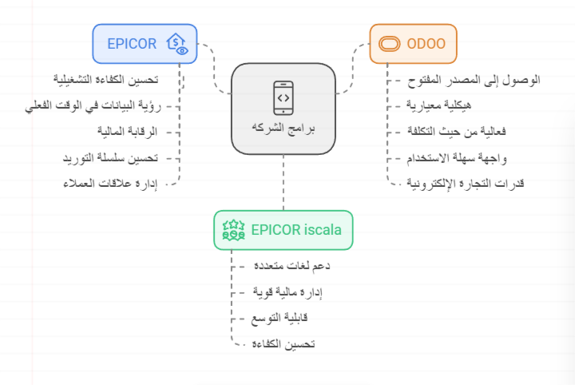
برامج الشركه

Slide 13
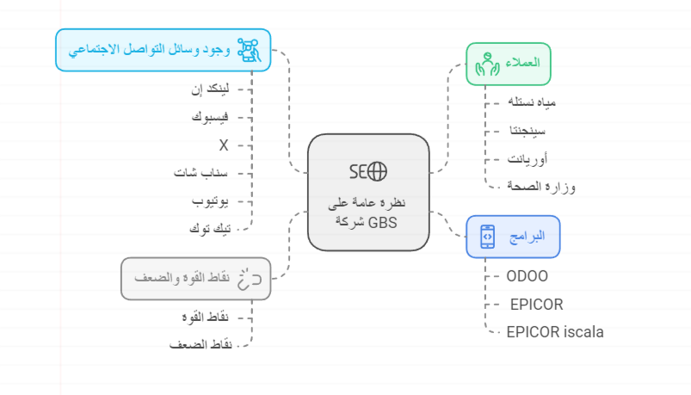
عملاء الشركات
الشركه عندها اكتر من 140 عميل اشهرهم
Nestle waters- syngeta-orient- -وزاره الصحهاماكن تواجد الشركه علي السوشيال ميديا
linkedin-facebook-x -snapcht-youtube-tiktok
العيوب
النشر في السوشيال ميديا قليل وعلي فترات متباعده و اليوتيوب اخر فديو فيه من 7 شهور تويتر مفيش فيه اي تفاعل
المميزات
الشركه بتقدم اكتر من برنامج حتي يناسب العميل و المحتوي بين فديوهات وبوست عادي
الموقع
https://www.gbs-eg.com/

Slide 14
-شركه Microtech
· شركه ليها فروع برا مصر
عملاء بتوعها في مصر هما\حديد المصريين·والهلال الاحمر المصري و مستشفي 75375· Amricana· Mrtro
متواجده علي( Facebook-Linkedin-Website· X· يوتيوب)
برامج الشركه
اولا برنامج AL-MOTAMMEM
تم تصميمه للاعمال الصغيره
قابليه التوسع وسهوله الاستخدام
ثانيا برنامج AL-MOTAMMEM SOFTWARE
مرونه في تحديد دورات سير العمل ودورات الدفع
تقديم اداه تحليل الاستخدام وسير العمل ودورات الدفع
سهوله الاستخدام
INFINITY ERP ثالثا برنامج
مصمم للشركات الكبيره التي تتحكم في كيانات متعدده البلدان
يتم تصميم واداره سير العمل والصلاحيات الوظيفيه بسهوله
الوصول المباشر الي البيانات
اعداد التقارير الشامله
النشر فيها مابين العربي والانجلش

Slide 15
العيوب
اخر بوست ليهم علي الفيس بوك كان من 2022
البوست كله عباره عن كلام و تصاميم
مفيش اهتمام كامل بالسوشيال ميديا
المميرات
بتقدم خدمات بعد البيع زي التدريب وشهادات
بيقدموا خدمات الدعم عبر الانترنت
الشركه عندها اكتر من خدمه ممكن تاجر او تشتري البرنامج
الشركه بتوفر ليك الخصائص الي عايزها من البرامج حسب متطلبات الي تناسب حجم شركتك
الموقع بتاعهم
https://www.microtech-eg.com/
Azdan شركه
شركه متتعدده الجنسيات
بتقدم خدمات للاداره الماليه والمواردين والموارد البشريه والمبيعات
اشهر العملاء بتوعها هي noon
الشركه موجوده علي.
· Facebook· Linkedin· InstgraM
الشركه مهتمه اكتر بلينكدان
العيوب
في الفيس بوك بيتكلموا عن اهميه الذكاء الاصطناعي لكن متكلموش عن اهميه البرنامج بتاعهم
المميزات
الشركه بتقدم دعم فني

Slide 16
مميزات البرنامج
اولا برنامج ORACLE NETSUITE
اداره العملاء مثل التمويل والمخزون واداره علاقات العملاء
نظام تخطيط موارد المؤسسه مرن ينمو مع العملاء
lمكانيه الوصول الي البيانات
سهوله الاستخدام
ثانيا برنامج ORACLE EPM
يعالج احتياجات مكتب المدير المالي باكمله
التخطيط التنبئي
الاغلاق المالي
اعداد التقارير
تسويه الحسابات
الابلاغ الضريبي
النشر منتظم ومستمر
الموقع بتاعهم
https://www.goodfirms.co/company/azdan

Slide 17
شركات كانت عامله اعلانات علي الفيسبوك
شركه pioneers erp
تواجد الشركه علي السوشيال ميديا
· Facebook· Whatsapp· Website
-الشركه كانت عامله 3 اعلانات علي الفيس بوك
المحتوي بتاعهم مابين فديوهات وريلز
الشركه مهتمه ب
· اداره المشتريات
· الموارد البشريه
· المصانع
· الحسابات
· اداره المخازن
المميزات
ان الشركه مهتمه بالنشر علي الفيس بوك
عندهم نسخه تجريبيه للبرنامج بتاعهم pioneer erp
برامج الشركه
-اولا برنامج خاص بالمحاسبه EASY STORE PIATINUM
اداره النشاط التجاري بسهوله
يوفر الوقت ويحسب كل المصروفات والنفاقات
يساعد علي اصدار الايصالات الالكترونيه
يمكنك ربط الداتا بين نقاط البيع داخل المولات والهايبرات
سهوله التعامل
l
ثانيا برنامج خاص بحسابات
EASY STOR GOLD
برنامج محاسبه عربي بالكامل
يساعد علي اداره كافه اقسام نشاط محلك
يساعد في اصدار كافه التقارير والفواتير باللغه العربيه
ربط الفروع ونقاط البيع علي قاعده بيانات واحدة

Slide 18
شركه hamah tech
الشركه موجوده علي
Facebook -Instagram- X-Linkedin -Tiktok-Youtube
الشركه بتسوق لبرنامج odoo
· الشركه مهتمه بمجال المقاولات
· واداره خدمه العملاء
· اداره العقود
· اداره الحسابات
· الاداره الهندسيه
مميزات البرنامج
1. تحليل الاعمال
2. تخصيص يقوم خبراء البرنامج وتكوينه بما يتماشي مع سير العمل
3. تمرين وتوفير تدريب مناسب للمستخدمين
4. التشغيل والدعم
المحتوي بتاعهم عباره عن فديوهات وبوست عادي
المميز في الشركه انهم بياخدوا فيدباك من العميل علي هيئه فيديو
صفحه الفيس بوك بتاعتها
https://www.facebook.com/KamahTech?mibextid=ZbWKwL

Slide 19
شركهUltimate solutions Egy
الشركه بتقدم نظام erp من خلال التقسيط علي 12 شهر
برامج الشركه
اولا onyx erp solutions
يستوعب تعدد المنشات والفروع و تم تطويره بقاعده بيانات oracle متعدده اللغات
يحتوي علي مجموعه متنوعه من انظمه المعالجه الاليه ويحصل العملاء onyx erp علي الترخيص التفعيل المتكامل للحصول علي تطويرات مستمره
ثانيا برنامج متكامل بلاس ERP
مطور بقاعده بيانات My sql server كما يستوعب توسع النشاط بمرونه ومرونه في ربط الحساب وسرعه متكامله في التاثير نتائجه ومرونه اعدادته
خدمات بعد البيع. يستخدم العميل تطبيق crm mobile لطلب خدمات الدعم الفني وتقديم للعميل خدمه مجانيه online لمده عام
ثالثا.برنامج نظام اداره المطاعم FERP
مصمم بتقنيه الويب وقاعده بيانات SQL SERVER
مدعوم بالموبايل ابلاكيشن خاص بالديليفري ويقدم تقارير اداريه وماليه ومزامنه بين الفروع و المركز الرئيسي كما يستوعب النظام عمليات مهمه مثل عمليات الضيافه العملاء وتحضير الطلبات و عمليات الاحنياجات ونشر تحضير الوجبات واثبات الايرادات والصرف وتقديم القوائم الماليه
رابعا. برنامج نظام اداره الفنادق OTEL PREMIO
متوفر باربع لغات كما انه متعدد طرق الحجز عبر الحجز الشخصي او الوكاله او الشركات و يستخدم كود السعر Rate code للانواع المتاحه من الغرف Available phsical rooms والذى يحتوي الضرائب التي يتم اعدادها وفق دوله الفندق وحفظ وارشفه معلومات واداره مهام Houes keeping والارتباط بتجهيزات الفندق والتكامل معها
الشركه موجوده علي
الفيسبوك وانستجرام و لينكدان و يوتيوب
https://www.ultimate-erp.com/contact-us
ر

Slide 20

تحليل SWOT لانظمة ERP
هو إطار يستخدم لتقييم النظام من حيث عوامل القوة والضعف الداخلية والفرص والتهديدات الخارجية.
سأنقوم بتحليل نظام ERP باستخدام هذا الإطار:

Slide 21
تكامل العمليات: نظام ERP يدمج العمليات المختلفة في المؤسسة، مثل المحاسبة، الموارد البشرية، وإدارة سلسلة التوريد، مما يعزز الكفاءة التشغيلية.
تحسين اتخاذ القرار: يوفر تقارير دقيقة في الوقت الفعلي ، مما يساعد الإدارة في اتخاذ قرارات مبنية على معلومات دقيقة.
توحيد البيانات: يعمل كنظام مركزي لتخزين المعلومات، مما يقلل من التكرار والأخطاء ويزيد من دقة البيانات.
قابلية التوسع: يمكن تطوير النظام وتوسيعه ليتناسب مع نمو المؤسسة واحتياجاتها المستقبلية.
توفير الوقت والتكلفة: اتمام العمليات المختلفة يقلل من الوقت المستهلك في المهام الروتينية ويقلل من التكاليف.
2. نقاط الضعف :
التكلفة الأولية العالية: تكلفة تطبيق النظام وتدريب الموظفين قد تكون مرتفعة، مما يجعل اعتماده تحديًا للشركات الصغيرة والمتوسطة.
الوقت اللازم للتنفيذ: عملية تنفيذ ERP قد تستغرق وقتًا طويلاً، مما يعطل بعض العمليات خلال فترة التنفيذ.
التعقيد: قد تكون الأنظمة معقدة للغاية وتتطلب موظفين ذوي مهارات عالية لاستخدامها بكفاءة.
المقاومة للتغيير: قد يواجه بعض الموظفين صعوبة في التكيف مع التكنولوجيا الجديدة، مما يسبب مقاومة داخلية.
الاعتماد على المورد: قد يؤدي الاعتماد على مورد النظام إلى مخاطر في حالة وجود مشاكل في الدعم أو توقف المورد عن تقديم الخدمات.
. الفرص :
التكامل مع التقنيات الحديثة: يمكن دمج ERP مع التقنيات الحديثة مثل الذكاء الاصطناعي وإنترنت الأشياء لتحسين الكفاءة التشغيلية.
التوسع في السوق العالمية: يمكن أن يساعد ERP الشركات في إدارة عملياتها الدولية وتوسيع نطاق عملها.
تخصيص الأنظمة: توفر الأنظمة الحديثة إمكانية تخصيص الحلول لتناسب احتياجات الصناعة المختلفة، مما يجعلها أكثر ملاءمة للعديد من القطاعات.
تحسين الأداء من خلال التحليلات: توفير إمكانيات تحليل البيانات الضخمة (Big Data) يمكن أن يعزز من أداء المؤسسة بشكل كبير.

Slide 22
. التهديدات :
التغيرات التكنولوجية السريعة: قد يصبح النظام قديمًا بسرعة بسبب التطور التكنولوجي السريع، مما يتطلب تحديثات مكلفة.
الأمن السيبراني: نظرًا لأن ERP يحتوي على بيانات حساسة، فإن أي اختراق أمني يمكن أن يكون له تأثيرات خطيرة على الشركة.
منافسة الموردين: تعدد مزودي أنظمة ERP يعني وجود منافسة عالية، مما يجعل من الصعب اختيار أفضل حل.
التغييرات في التشريعات: قد تؤثر تغييرات التشريعات واللوائح (مثل قوانين حماية البيانات) على كيفية استخدام النظام وتخزين البيانات.
في السوق المصرية، هناك العديد من الشركات والمطاعم التي تستخدم أنظمة ERP (التخطيط لموارد المؤسسات) لتحسين عملياتها وزيادة الكفاءة. إليك بعض الأمثلة من الشركات والمطاعم التي تعتمد على هذه الأنظمة:
1. شركات الأغذية والمشروبات:
جهينة: تستخدم نظام ERP لإدارة سلسلة التوريد والتوزيع، وتحسين الإنتاج
أرما: تستخدم أنظمة ERP لإدارة التصنيع والعمليات اللوجستية
بيتي: تعتمد على نظام ERP لإدارة عملياتها الإنتاجية والمالية.
2. سلاسل المطاعم:
ماكدونالدز مصر: تعتمد على نظام ERP لإدارة المخزون، المبيعات، والإمداد عبر فروعها المختلفة.
كنتاكي (KFC): تستخدم نظام ERP لإدارة العمليات اليومية وتوحيد البيانات بين الفروع
أمريكانا: والتي تدير علامات تجارية مثل بيتزا هت وكريسبي كريم، تعتمد على أنظمة ERP لتنسيق العمليات بين فروعها المختلفة
3. شركات التجزئة والمواد الغذائية:
كارفور مصر: يستخدم نظام ERP لإدارة المخزون، العمليات اللوجستية، وتحليل بيانات المبيعات في جميع الفروع
سبينيس: تعتمد على أنظمة ERP لإدارة المخازن والمبيعات، وتحسين سلسلة الإمداد

Slide 23
أبو شقرة: يستخدم نظام ERP لتنسيق العمليات بين الفروع وإدارة الموارد
TBS (The Bakery Shop): تعتمد على أنظمة ERP لتحسين عمليات الإنتاج والمبيعات
5. شركات المنتجات الغذائية:
سفنكس للصناعات الغذائية: تستخدم أنظمة ERP لإدارة الإنتاج والمخزون وتحسين العمليات المالية
ويمكننا القول أن هذه الأنظمة تساعد الشركات والمطاعم في تحسين الكفاءة التشغيلية، تقليل الأخطاء، ومراقبة المخزون والمبيعات بشكل أدق، مما يعزز أداءها التجاري ويساهم في اتخاذ قرارات أكثر دقة بناءً على البيانات
من أبرز الشركات التي تقدم خدمات ERP في مصر:
1. GBS Global Business Solutions: توفر أنظمة ERP مثل EPICOR وiScala، وتستهدف الشركات الكبيرة والمتوسطة الحجم لتحسين إدارة العمليات وتوحيدها
2. Microtech Software Solutions: من الشركات الرائدة في مجال برامج ERP منذ أكثر من 30 عامًا، حيث تقدم حلولاً لإدارة العمليات والمعلومات بدقة عالية
3. Oratech: تقدم حلولًا لأنظمة ERP وGRP (تخطيط موارد الحكومة)، وهي متخصصة في تطوير أنظمة تكنولوجية متكاملة تناسب مختلف الصناعات
4. Azdan: تركز على تقديم حلول ERP مخصصة، وتستخدم تقنيات NetSuite لتلبية احتياجات الشركات الصغيرة والمتوسطة والكبيرة
5. Trend Information Systems: تعتمد على نظام Odoo لتقديم حلول ERP متكاملة تناسب احتياجات العملاء في مجالات متعددة، مثل التجارة والتجزئة
6. BSoft Egypt: متخصصة في تقديم حلول تقنية الأعمال وتعتبر شريكًا تقنيًا للشركات لتطبيق حلول ERP بشكل مخصص
بالإضافة إلى ذلك، هناك العديد من الشركات الأخرى مثل TechScope، Ur-Serv، وIRON Labs التي توفر حلولاً وخدمات ERP للشركات بمختلف أحجامها في مصر

Slide 24
ولتحليل SWOT لأشهر أنظمة ERP المستخدمة في السوق المصرية،
سنركز على بعض الأنظمة الشائعة مثل: SAP، Oracle، Microsoft Dynamics، Odoo، وEpicor
سنقوم بتحليل هذه الأنظمة بناءً على نقاط القوة والضعف والفرص والتهديدات التي تواجهها في السوق المصري ومنها:
1. SAP ERP
اولا،نقاط القوة:
تكامل شامل: يوفر تكاملاً متقدماً بين جميع الوحدات مثل المالية، الموارد البشرية، والمشتريات
سمعة قوية: يتمتع بسمعة قوية في السوق المصري ويدعمه تاريخ طويل من الابتكار
مرونة التوسع: مناسب للشركات الكبيرة والمؤسسات التي تخطط للتوسع على مستوى عالمي
ثانيا، نقاط الضعف:
التكلفة العالية: يعد من بين أغلى الأنظمة في التنفيذ والصيانة
التعقيد في الاستخدام: يتطلب مهارات متقدمة للتشغيل، مما يزيد من صعوبة التدريب وتكاليف الموظفين
ثاثا، الفرص:
التحول الرقمي المتزايد: العديد من الشركات المصرية تتوجه نحو الرقمنة، مما يزيد الطلب على حلول ERP مثل SAP
رابعا، التهديدات:
المنافسة الشديدة: وجود أنظمة ERP منافسة بأسعار أقل وبوظائف مشابهة يمثل تهديدًا لهيمنة SAP

Slide 25
اولا،نقاط القوة:
إمكانيات تحليلات البيانات: يوفر تحليلات دقيقة لتمكين اتخاذ قرارات استراتيجية
قابلية التوسع: يدعم الشركات الكبيرة والمتوسطة ويمكن تكيفه بسهولة للنمو المستقبلي
ثانيا، نقاط الضعف:
تكاليف التنفيذ المرتفعة: كما هو الحال مع SAP، يمكن أن تكون تكاليف Oracle ERP عالية
الاعتماد على البيئة السحابية: يتطلب اتصالاً موثوقًا ومستمرًا بالشبكة، مما قد يكون تحديًا في بعض المناطق
ثالثا، لفرص:
الدمج مع التقنيات الحديثة: التكامل مع التقنيات الحديثة مثل الذكاء الاصطناعي وIoT يفتح فرصًا جديدة للشركات
رابعا، التهديدات:
التحديات الأمنية: يمكن أن يكون عرضة للتهديدات الأمنية إذا لم يتم تطبيق تدابير أمان صارمة
Microsoft Dynamics 365
اولا، نقاط القوة:
تكامل مع منتجات Microsoft: يتكامل بشكل جيد مع مجموعة منتجات Microsoft مثل Office 365 وAzure
سهولة الاستخدام: يتمتع بواجهة مستخدم مألوفة وبسيطة، مما يقلل من منحنى التعلم
ثانيا، نقاط الضعف:
محدودية التخصيص: بعض الشركات قد تجد قيودًا في التخصيص مقارنةً بالأنظمة الأخرى
ثالثا، الفرص:
نمو قطاع الأعمال الصغيرة والمتوسطة: مناسب بشكل كبير للشركات المتوسطة، والتي تشهد نموًا ملحوظًا في السوق المصري
رابعا، التهديدات:
وجود أنظمة منافسة مفتوحة المصدر: مثل Odooمممم، التي تقدم وظائف مشابهة بتكلفة أقل

Slide 26
مقارنة بين نظام U-Control ERP وأنظمة ERP الأخرى في السوق المصرية من حيث تحليل SWOT
نظام U-Control ERP
نقاط القوة:
1. مرونة التخصيص بفضل تقنية الكود المنخفض/عدم الحاجة للبرمجة
2. سهولة الاستخدام، مما يجعله مناسبًا للشركات الصغيرة والمتوسطة
3. قابلية التوسع لتلبية احتياجات الشركات النامية
نقاط الضعف:
1. حضور عالمي محدود
2. تحديات في التكامل مع بعض التطبيقات الخارجية
الفرص:
1. زيادة الاعتماد على الحلول الرقمية في السوق المصرية
2. التركيز على الشركات الصغيرة والمتوسطة
التهديدات:
1. المنافسة القوية من الأنظمة العالمية والمحلية
2. التغيرات التكنولوجية السريعة
نظام Zederp ERP
نقاط القوة:
1. يعتمد على السحابة، مما يتيح الوصول من أي مكان
2. نظام شامل لإدارة المخزون، المبيعات، المشتريات، والموارد البشرية
نقاط الضعف:
1. قيود في التخصيص مقارنةً بـ U-Control
2. التركيز الأكبر على العمليات الأساسية
الفرص:
1. التوسع في السوق المصري مع ازدياد الطلب على الحلول السحابية
التهديدات:
1. المنافسة من الأنظمة المحلية ذات المرونة الأعلى

Slide 27

TARGET PERSONAS
نحن في مصر نركز بشكل أساسي على قطاع المطاعم والكافيهات، حيث تمثل هذه الفئة الجزء الأكبر من السوق المستهدف. نسعى لتلبية احتياجاتهم من خلال تقديم حلول ERP مخصصة تساعدهم في إدارة عملياتهم بكفاءة، وتحسين خدمة العملاء، وزيادة التحكم في المخزون.

Slide 28
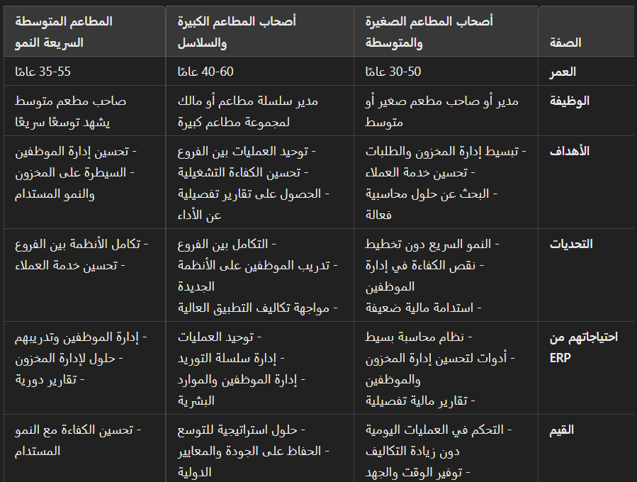

Slide 29
الاستراتيجية التسويقية

Slide 30

STRATEGY
الأهداف التسويقية:
زيادة الوعي بالعلامة التجارية: تعريف السوق المصري بشركة UIS Egypt كجهة موثوقة لخدمات ERP.
زيادة العملاء المحتملين: استهداف الشركات والقطاعات التي تحتاج إلى حلول ERP في مصر.
توليد تحويلات: دفع العملاء لاتخاذ خطوات عملية مثل طلب عروض أسعار أو التسجيل للحصول على استشارة.
بناء علاقات طويلة الأمد مع العملاء.

Slide 31
1. الهدف الاول: تحقيق نسبه معينه من الحصه السوقيه خلال العام الاول
2. الهدف الثاني: بناء سمعه قويه كمزود رائد لحلول erp في السوق المصري
3. الهدف الثالث: بناء شبكه واسعه من الشركاء المحليين
المرحلة الأولى (الشهور 1-3): البناء والتأسيس
الشهر الأول:
1. إعداد الأساس الرقمي والتقليدي:
بناء موقع إلكتروني احترافي يعرض خدمات الشركة مع تخصيص قسم للمقالات والتدوينات عن فوائد الـ ERP.
إطلاق صفحات رسمية على منصات التواصل الاجتماعي ( Facebook ).
إعداد مواد تسويقية تقليدية (بروشورات، كتيبات) توضح خدمات UIS Egypt.
2. دراسة السوق والتنافسية:
استخدام أدوات مثل SEMrush وGoogle Trends لتحليل سلوك السوق والمنافسين.
تحديد الفئات المستهدفة بناءً على القطاعات الأكثر احتياجًا لـ ERP (التصنيع، التجارة، الخدمات، إلخ).
الاطلاع علي facebook ads
3. التسويق التقليدي:
البدء في توزيع البروشورات والكتيبات على الشركات المتخصصة.
التواصل مع غرف التجارة والجمعيات المهنية لتقديم ورش عمل أو محاضرات تعريفية.

Slide 32
الشهر الثالث:
1. ورش عمل وندوات أونلاين (Webinars):
تنظيم أول ندوة أونلاين حول تحسين الكفاءة باستخدام أنظمة ERP. سيتم استهداف الصناعات الصغيرة والمتوسطة.
2. تحسين السيو (SEO):
التركيز على تحسين محركات البحث للموقع لزيادة الظهور على محركات البحث عند البحث عن حلول ERP في مصر.
التركيز على الكلمات الرئيسية ذات الصلة بقطاع الأعمال، مثل "ERP مصر" و"نظم إدارة الشركات."
3. إعداد مواد فيديو:
البدء في إنتاج سلسلة فيديوهات توضيحية قصيرة تُبرز فوائد الـ ERP وطريقة استخدامه في القطاعات المختلفة.( فيديوهات وريلز وممكن حد من الشركة يطلع لايف كل فتره ع صفحه الفيس بوك يتفاعل مع الجمهور والاسئله واستبيانات العميل وكمان يتعمل poll)
(نستغل ده كمان ونبدا نتواجد علي التيكتوك لان في فئه متواجده عليه وهما اصحاب المشاريع الصغيره وننزل الفديوهات الي بتعرف الناس بالشركه والبرنامج بتاعنا)
المرحلة الثانية (الشهور 4-6): التوسع وزيادة الوعي
الشهر الرابع:
1. استمرار الحملات الإعلانية الرقمية:
التركيز على Google Ads لاستهداف العملاء الذين يبحثون عن حلول ERP.
استمرار الحملات على LinkedIn لتوجيه العملاء المحتملين نحو الموقع الإلكتروني.
2. محتوى المدونات:
إنتاج مقالات أكثر تخصصًا تشرح كيفية دمج الـ ERP مع الأنظمة الأخرى وكيفية تحسين العمليات التشغيلية.( بدل من المدونات ممكن pdf لتعريفات الشركة والتعليمات والعروض يكون علي الويب سايت)
3. تقديم خصومات وحوافز:
تقديم استشارات مجانية أو عروض حصرية على أنظمة الـ ERP لجذب العملاء لتجربة خدمات UIS Egypt. ( تحديد يوم او ايام محدده ف كل شهر لتقديم عروض وخصومات عند الاشتراك او عند تمديد العقد او لو عميل عنده اكتر من شركة او اكتر من مشروع)
(ممكن نخلي البرنامج للتجربه لمده معينه من الوقت ممكن اسبوع)

Slide 33
الإعلانات التقليدية:
المشاركة في المعارض التجارية والمؤتمرات المحلية، مع التركيز على توزيع مواد تسويقية محدثة.
الإعلان في الجرائد والمجلات الموجهة لقطاع الأعمال.
2. تحسين تجربة المستخدم:
تحسين الموقع الإلكتروني بناءً على ردود الفعل الأولية مع توفير إمكانية حجز استشارة مباشرة عبر الموقع.( مع استمراريه وجود سيرفاي لرأي العميل وتحسين جوده الخدمة)
3. بناء قاعدة بيانات العملاء:
جمع بيانات العملاء من الندوات والاستشارات المجانية لإعادة الاستهداف في الحملات المستقبلية.
الشهر السادس:
1. تحسين حملات إعادة الاستهداف:
استخدام Google Analytics لتحليل سلوك زوار الموقع وتطوير حملات إعادة استهداف للزوار الذين لم يكملوا التسجيل أو طلب العرض.
2. إطلاق فيديوهات توضيحية:
نشر الفيديوهات التوضيحية التي تم إنتاجها في المرحلة السابقة وتوزيعها عبر منصات التواصل الاجتماعي والموقع.
3. شراكات تجارية:
البدء في تكوين شراكات
المرحلة الثالثة (الشهور 7-9): التفاعل وزيادة العملاء المحتملين
الشهر السابع:
1. برنامج الإحالات:
إطلاق برنامج إحالات يشجع العملاء الحاليين على إحالة شركاء أعمال آخرين لتجربة خدمات UIS Egypt.
2. تسويق بالبريد الإلكتروني:
إنشاء قوائم بريدية للعملاء المحتملين وإرسال رسائل توضح حلول الـ ERP وفوائدها( بعد جمع اكبر قاعده البيانات للعملاء ف مناطق معينه مستهدفه) .

Slide 34
شهر الثامن:
1. التعاون مع المؤثرين في الصناعة:
التعاون مع شخصيات مؤثرة في قطاع الأعمال والتكنولوجيا للترويج للندوات أو الفعاليات التي تقدمها الشركة
2. إطلاق دورة تدريبية:
تقديم دورة تدريبية قصيرة أونلاين مجانية حول نظم الـ ERP وكيفية الاستفادة منها في الشركات.
الشهر التاسع:
1. دراسة رضا العملاء:
إرسال استبيانات لعملاء الشركة الحاليين لقياس رضاهم وتحديد مجالات التحسين في الخدمات.
2. توسيع نطاق الحملات الرقمية:
توسيع نطاق الحملات الإعلانية لتشمل مناطق جديدة داخل مصر والمزيد من القطاعات المستهدفة.
المرحلة الرابعة (الشهور 10-12): التحسين والاحتفاظ بالعملاء
الشهر العاشر:
1. تطوير المنتجات:
إطلاق خدمات جديدة متعلقة بالـ ERP بناءً على ردود الفعل من العملاء (مثل خدمات دعم فني أو استشارات تقنية). ( ااساال العميل دايما عن رايه في الخدمه واذا كانت محتاجه تعديل)
(توفير خدمه ان ممكن العميل ياخد البرنامج مع الخصائص المناسبه لشغله وتناسب الاحتياجات الخاصه به) (محاوله توفير البرنامج بواجهة سهله الاستخدام)
الشهر الحادي عشر:
1. تعزيز العلاقات مع العملاء:
تنظيم حفل تكريم للعملاء الحاليين والشركاء، مع تقديم حوافز للاستمرار في التعامل مع UIS Egypt.
2. تعزيز السمعة:
تقديم دراسات حالة ناجحة للعملاء وكيف تمكنوا من تحقيق نتائج إيجابية باستخدام خدمات UIS Egypt.
الشهر الثاني عشر:
1. تقييم الاستراتيجية:
تحليل نتائج الحملات التسويقية على مدار العام وتحديد النقاط التي تحتاج إلى تحسين.
وضع خطة لعام جديد بناءً على البيانات والتحليلات التي تم جمعها.

Slide 35
انشاء المحتوي
انشاء CONTENT CALENDAR
انشاء البوستات

Slide 36

كتابه المحتوي
Digital Marketing Agency
content calendar

Slide 37
حملة 1
توعية عن تحديات المطاعم والكافيهات والتركيز على حلها من خلال u-control مع حث أصحاب المطاعم والكافيها على تجربة البرنامج

Slide 38
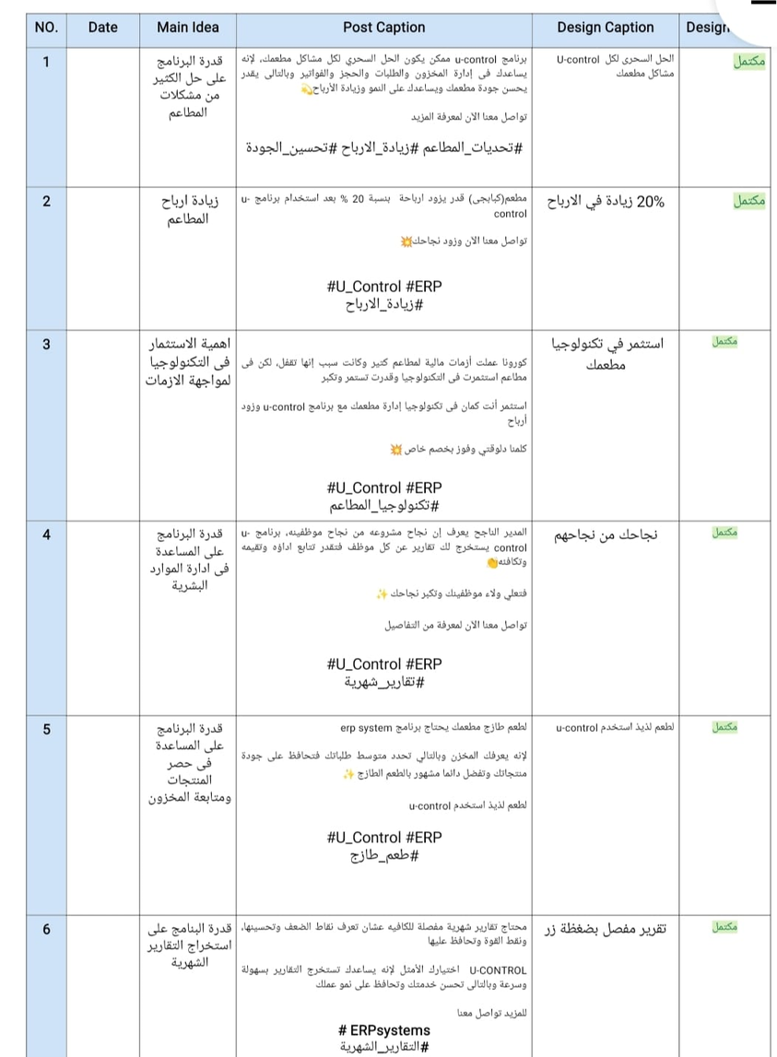
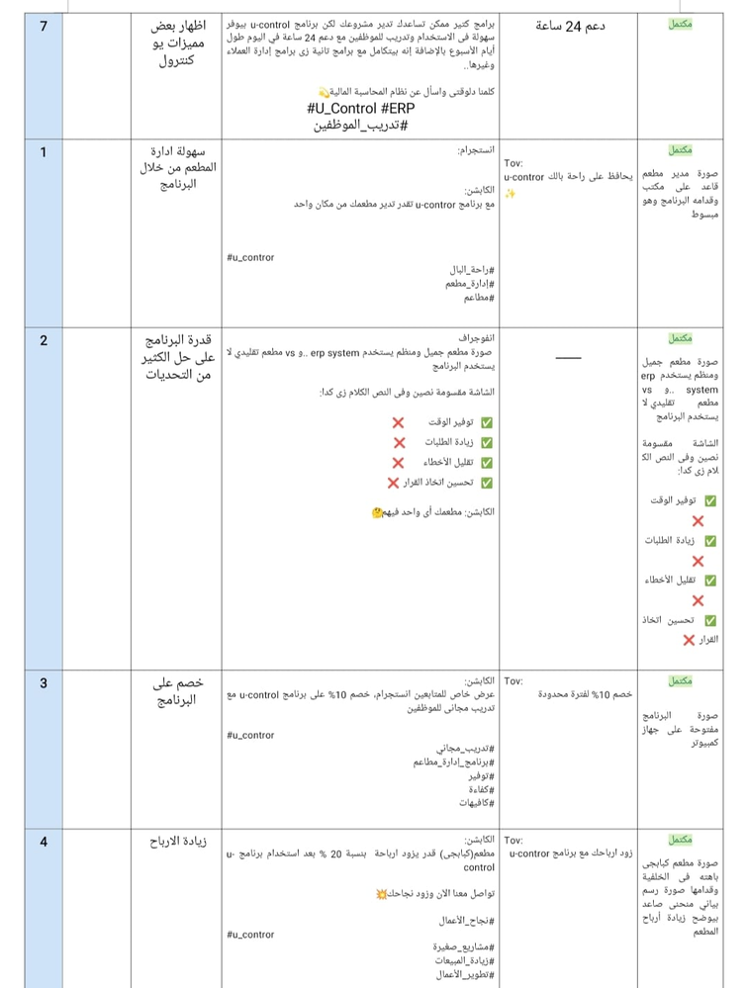

Slide 39
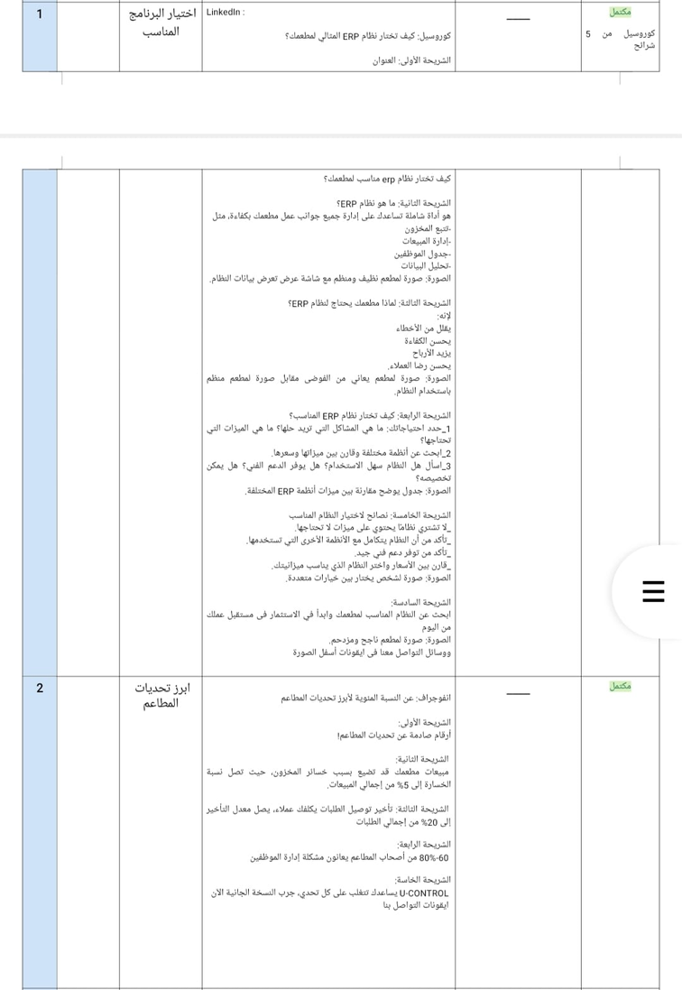
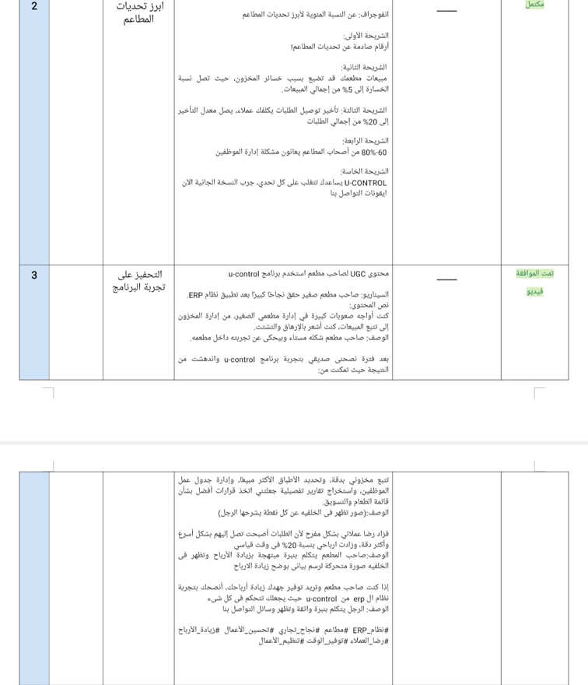

Slide 40
حملة 2
حملة عن زيادة التوعية بنظام erp لأكبر عدد من اصحاب الشركات والمؤسسات وتعريف مفصل بفوائد نظام erp واقناعهم باستخدام نظام erp مع زيادة التفاعل مع المحتوى المقدم على كل وسائل السوشيال ميديا

Slide 41
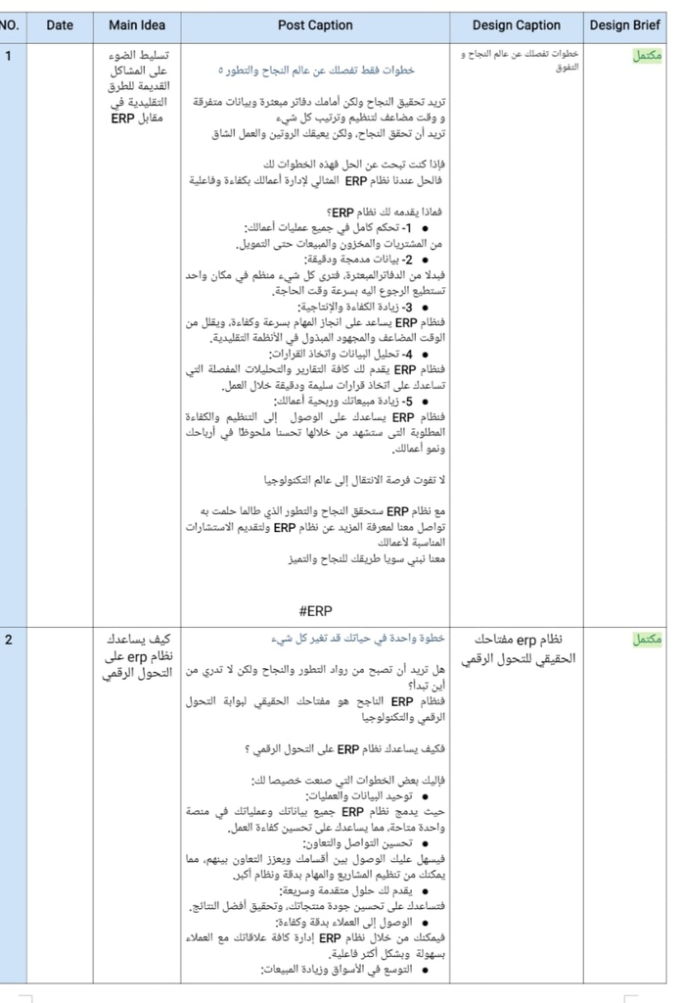
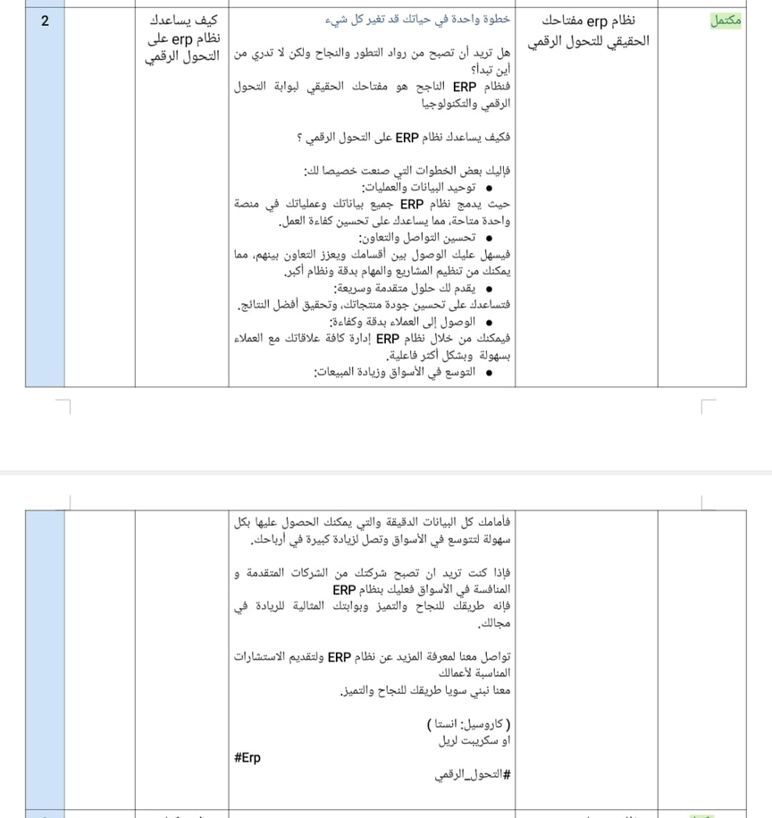

Slide 42
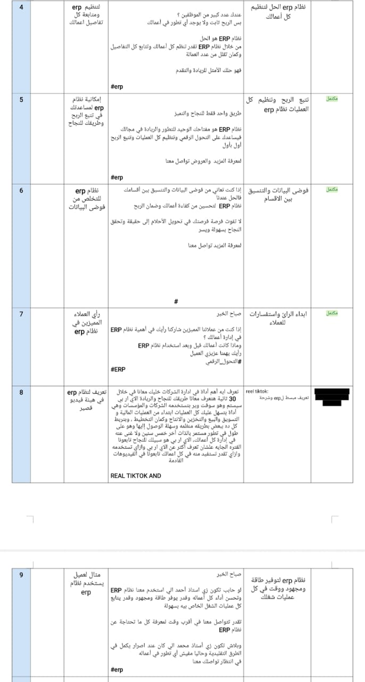
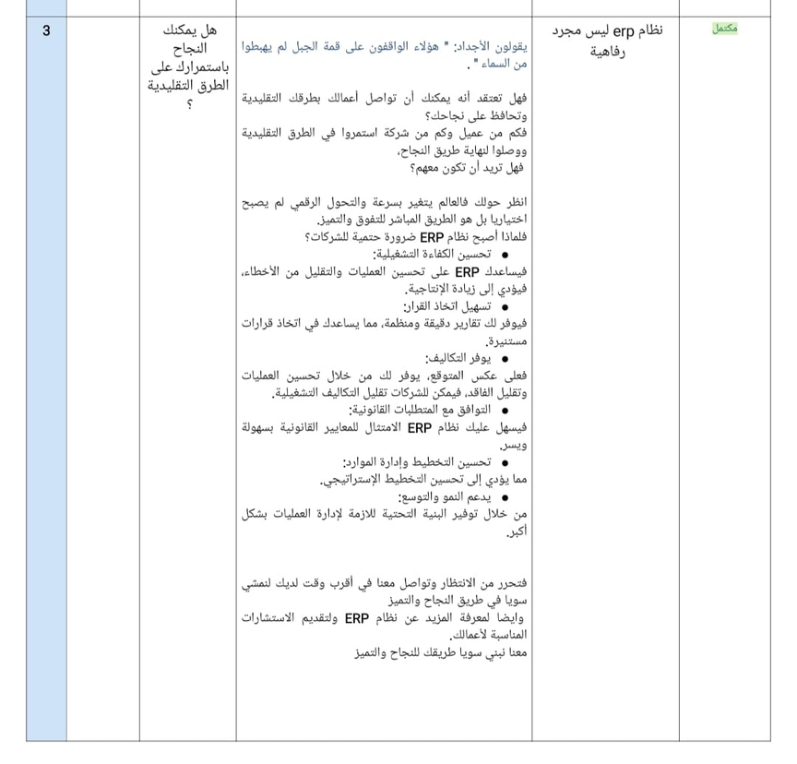

Slide 43
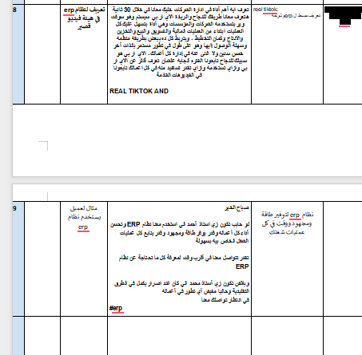

Slide 44
حملة 3
الهدف الأساسي من هذه الحملة هو تسليط الضوء على الفوائد التي تقدمها أنظمة ERP (تخطيط موارد المؤسسة) للشركات المصرية، من خلال عرض أمثلة حية لشركات ناجحة في السوق المصري مثل جهينة وبيتي، وكيف ساعدتهم أنظمة ERP في تحسين الكفاءة التشغيلية، تقليل التكاليف، وزيادة الإنتاجية. بالإضافة إلى ذلك، تسعى الحملة إلى زيادة الوعي بفوائد تكامل الأقسام وتحسين إدارة الموارد باستخدام حلول ERP، بهدف جذب العملاء للتفاعل واستخدام النظام.

Slide 45
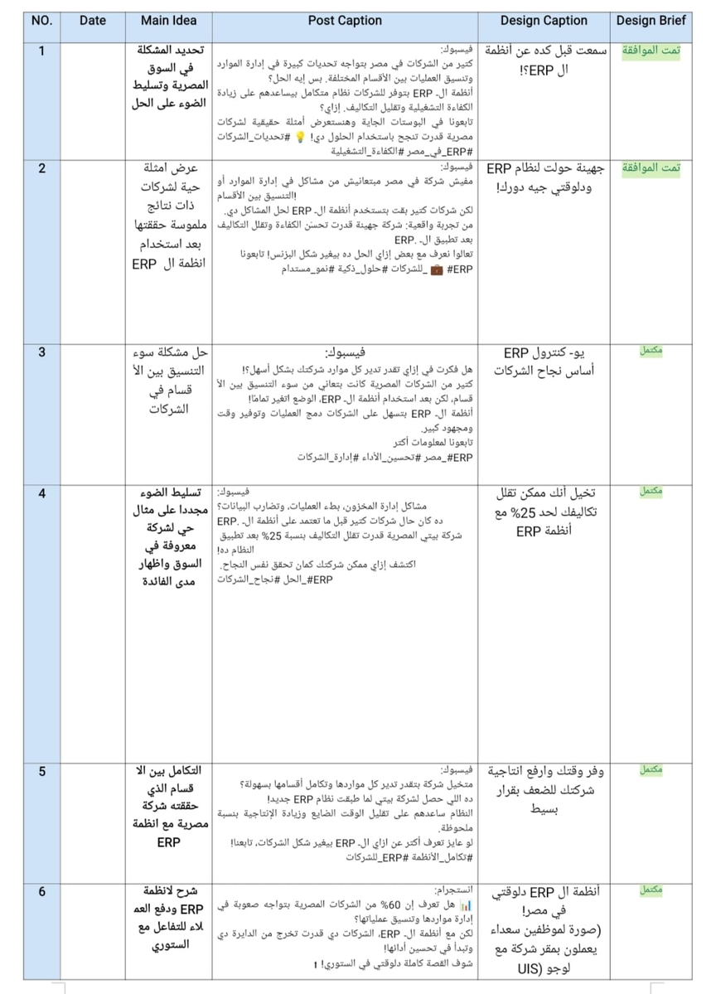
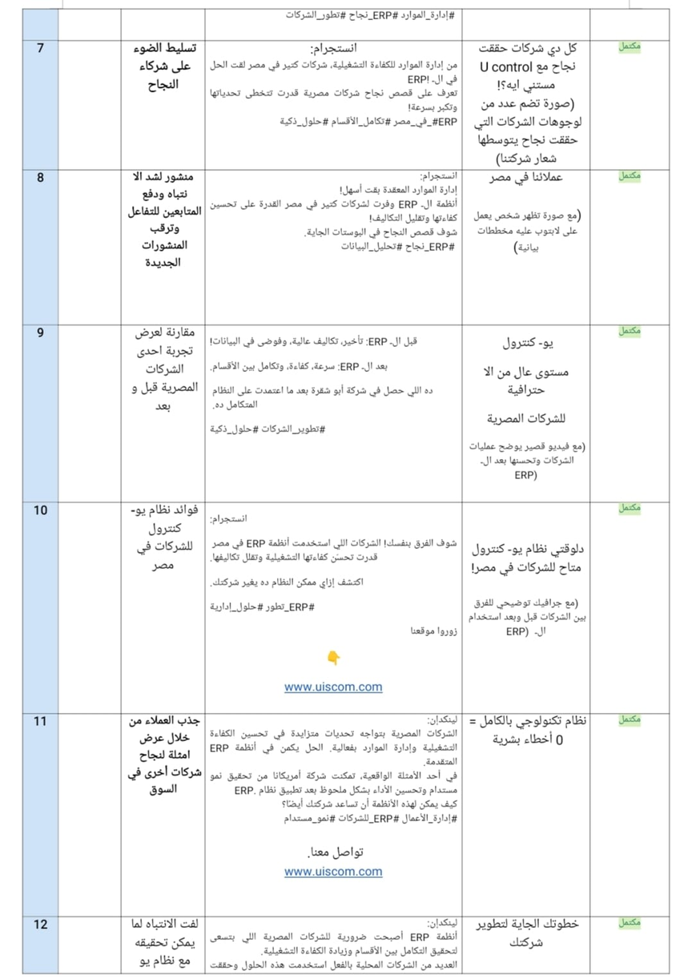

Slide 46
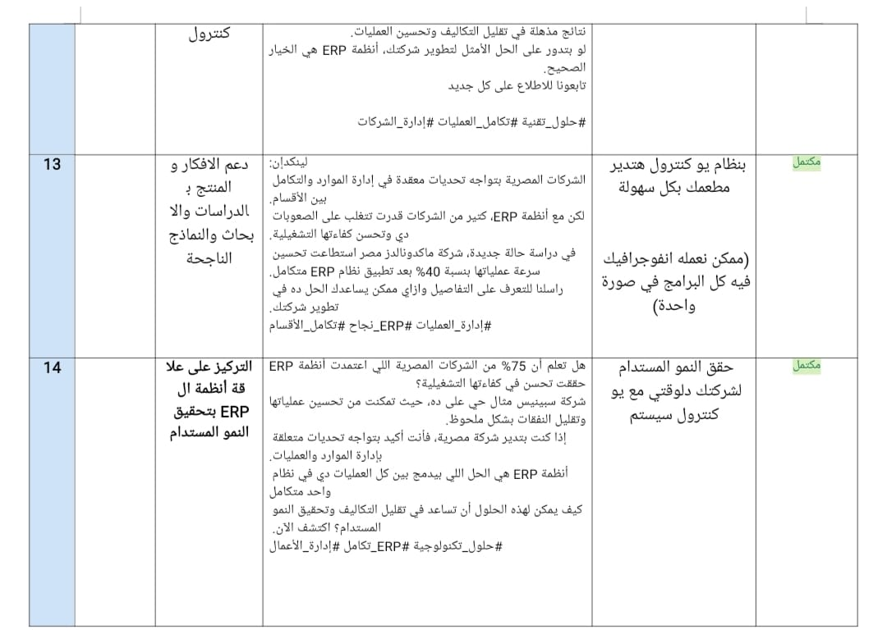

Slide 47
ادارة الحملات

Slide 48

ADS
تم تنفيذ الحملات الإعلانية لزيادة الوعي بخدمات UIS Egypt في أنظمة ERP، مستهدفة الشركات في مصر. ركزت الإعلانات على توضيح فوائد الحلول التكنولوجية وتحفيز التفاعل وزيادة المتابعين عبر فيسبوك وإنستغرام.

Slide 49
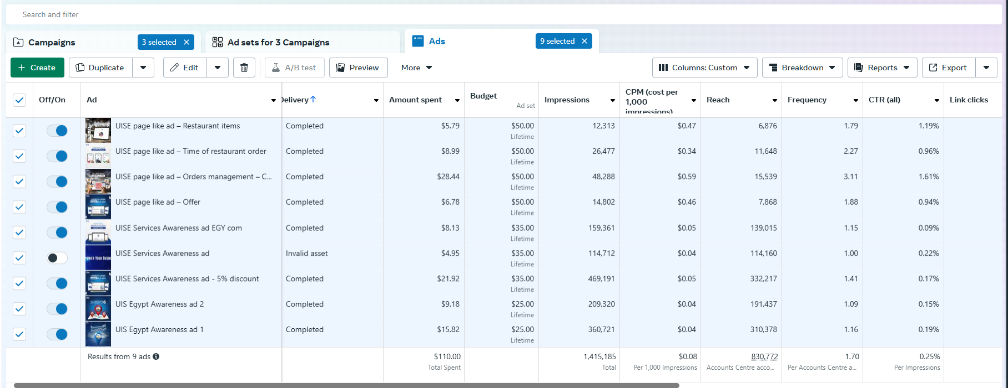

Slide 50
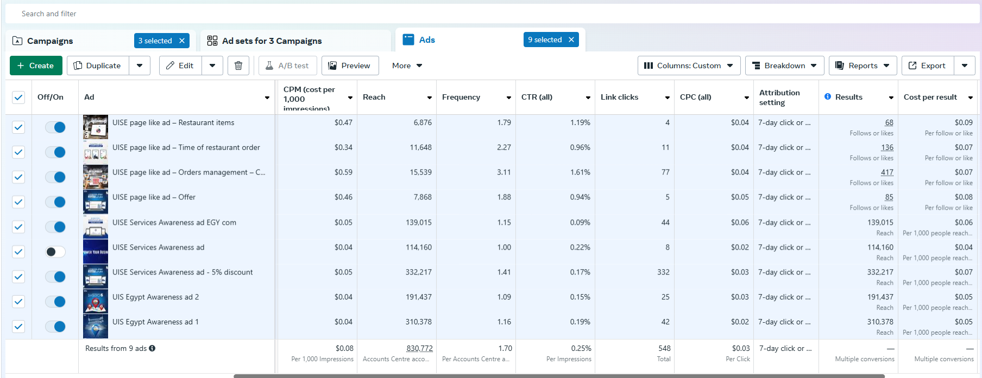

Slide 51
ملاحظات حول الأداء:
الوصول مقابل مرات الظهور: جميع الحملات حققت وصولاً واسعًا، مما يشير إلى رؤية كبيرة للإعلانات. معدل التكرار أقل من 1.5 لجميع الإعلانات، مما يعني أن المستخدمين لم يتعرضوا للإعلانات بشكل مفرط.
نسبة النقر إلى الظهور (CTR): معظم الإعلانات لديها CTR منخفضة، حيث كان أعلى معدل هو 0.224% لإعلان "UISE Services Awareness ad". وهذا يشير إلى أن نسبة صغيرة من المستخدمين يتفاعلون مع الإعلانات.
التكلفة لكل نقرة (CPC): أدنى تكلفة للنقرة كانت لإعلان "UISE Services Awareness ad" بقيمة 0.019 دولار، مما يشير إلى كفاءة في التكلفة مقارنة بالحملات الأخرى.
التكلفة لكل نتيجة: التكلفة مُدارة بشكل جيد، ولكن هناك مجال لتحسين الكفاءة، خاصة في الإعلانات مثل "UISE Services Awareness ad - 5% discount" حيث كانت التكلفة لكل نتيجة أعلى نسبيًا (0.065 دولار).

Slide 52
تحسين SEO
محركات البحث
شكل الموقع
تحليل الموقع
انشاء البوستات

Slide 53
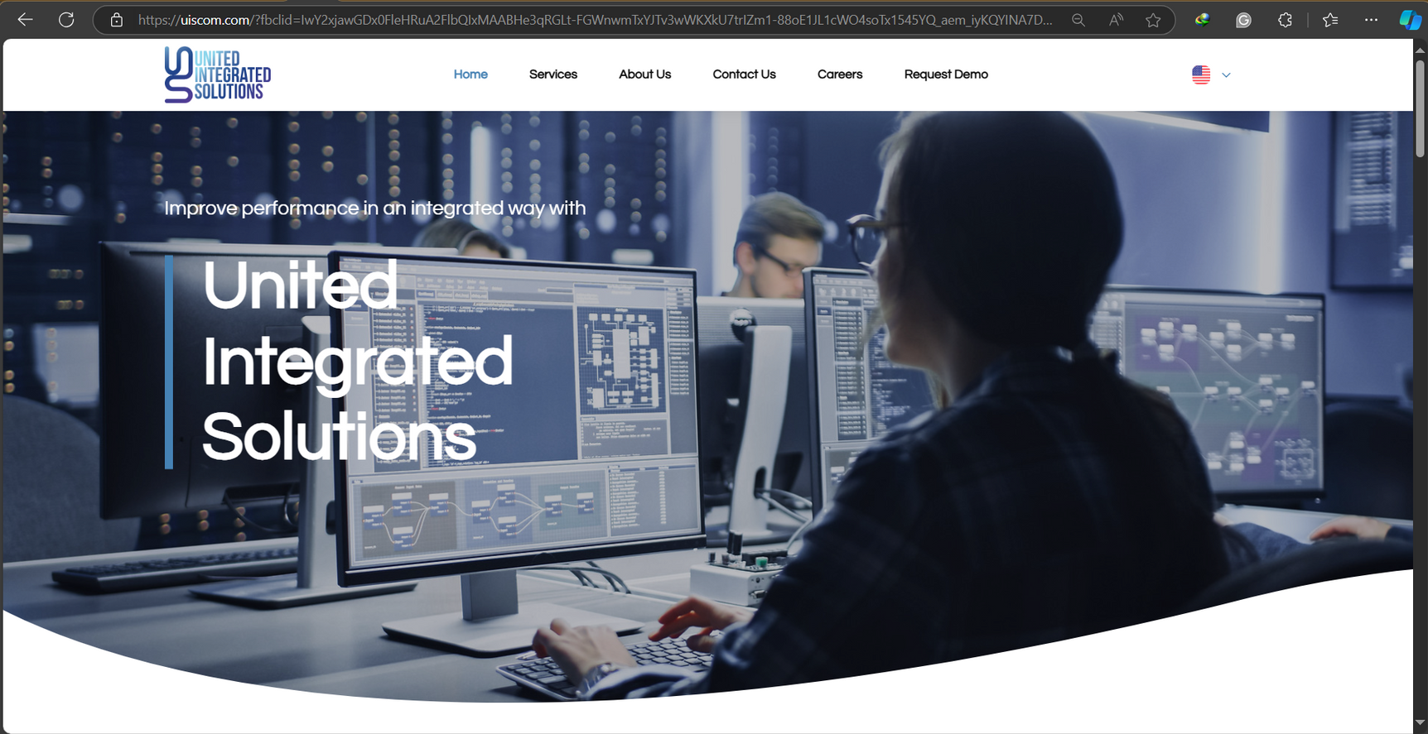

Slide 54
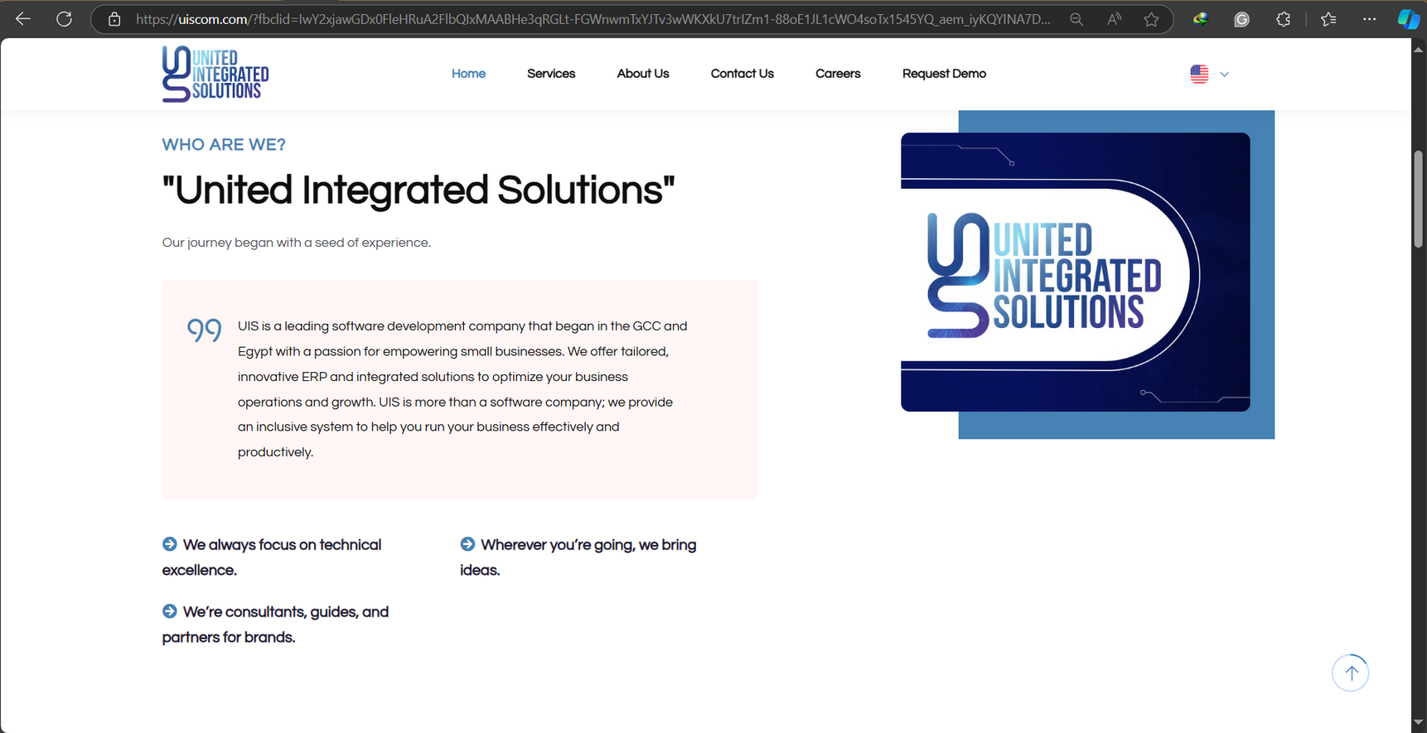

Slide 55

تحليل الموقع
قمنا بتحليل الموقع الإلكتروني باستخدام أدوات SEMrush وSitechecker لتقييم أدائه وتحسينه. ساعدنا هذا التحليل في تحديد المشكلات التقنية، لتحسين السيو (SEO)، وتتبع الكلمات المفتاحية لضمان أن يحقق الموقع أداءً أفضل في محركات البحث، ويزيد من ظهوره أمام الجمهور المستهدف بشكل فعال.

Slide 56
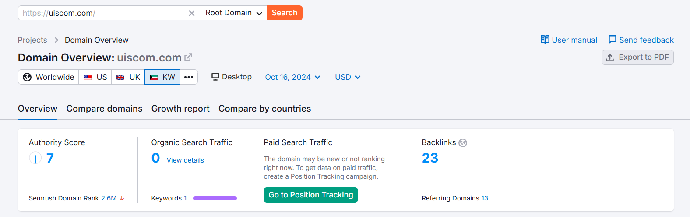

Slide 57
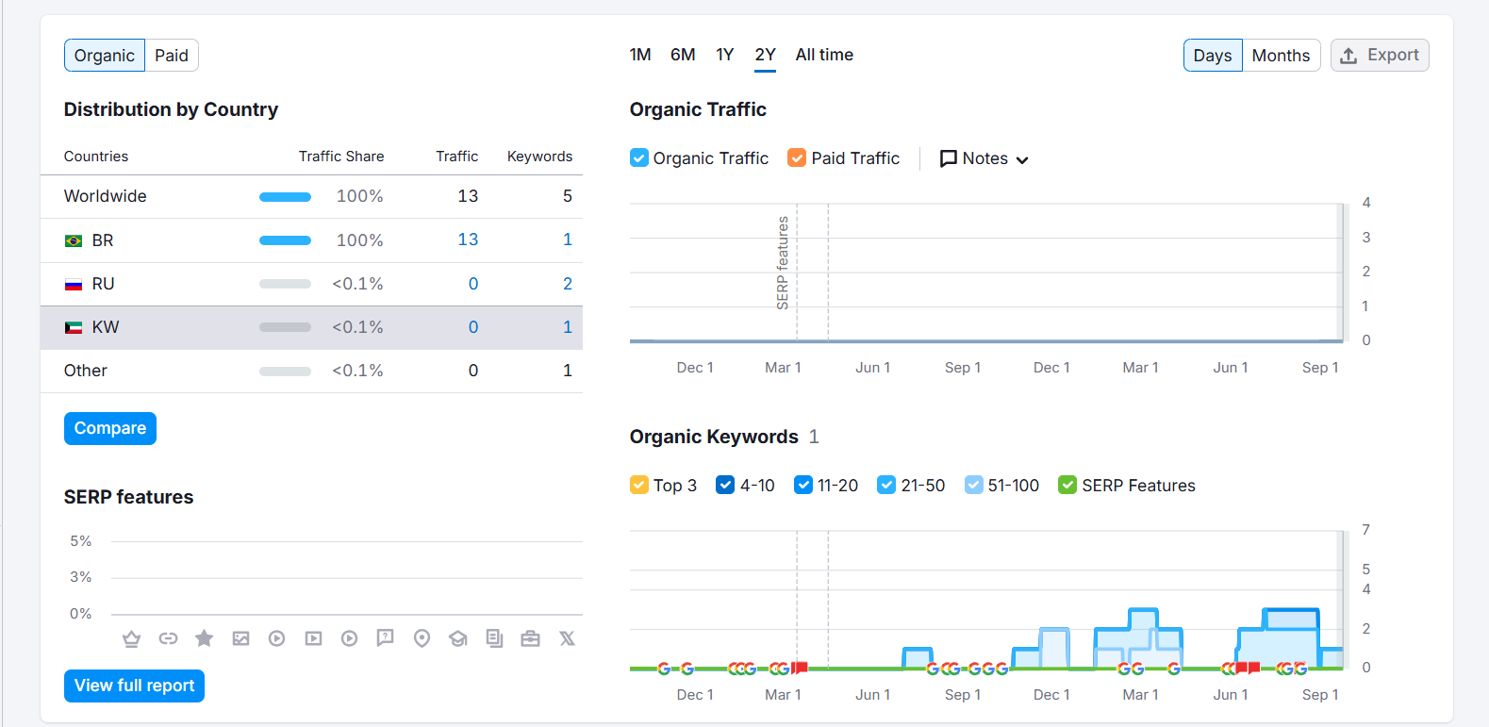

Slide 58
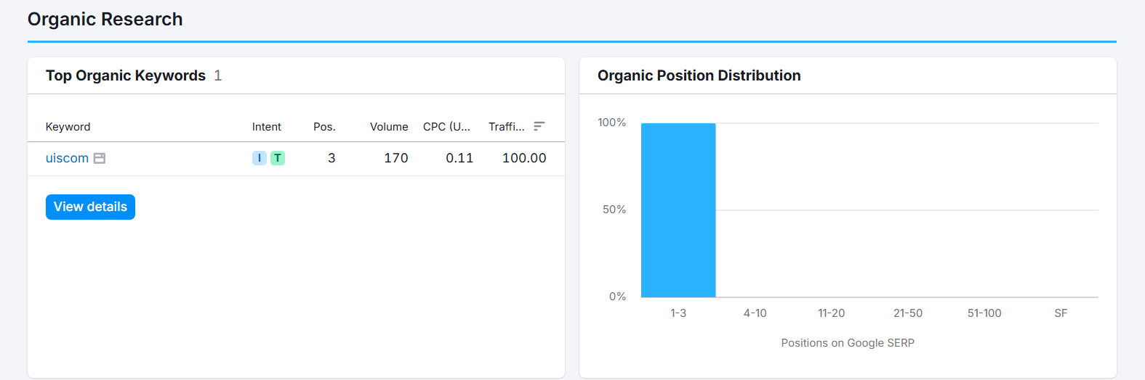

Slide 59
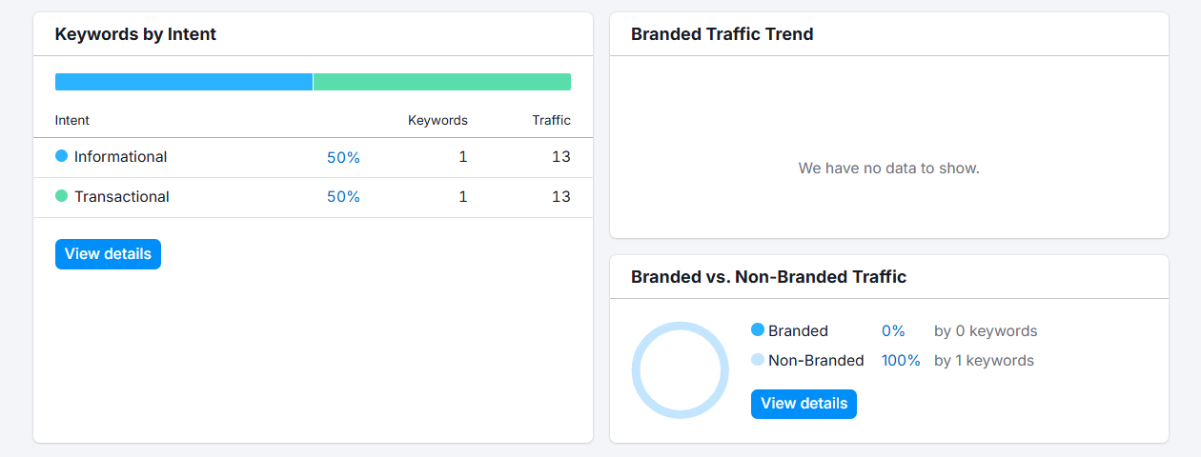

Slide 60
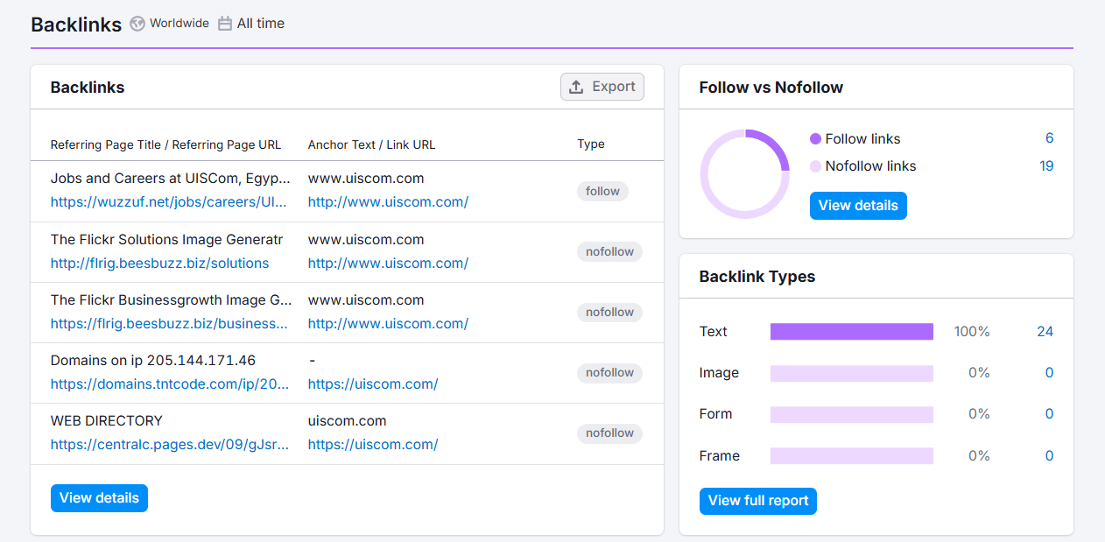

Slide 61
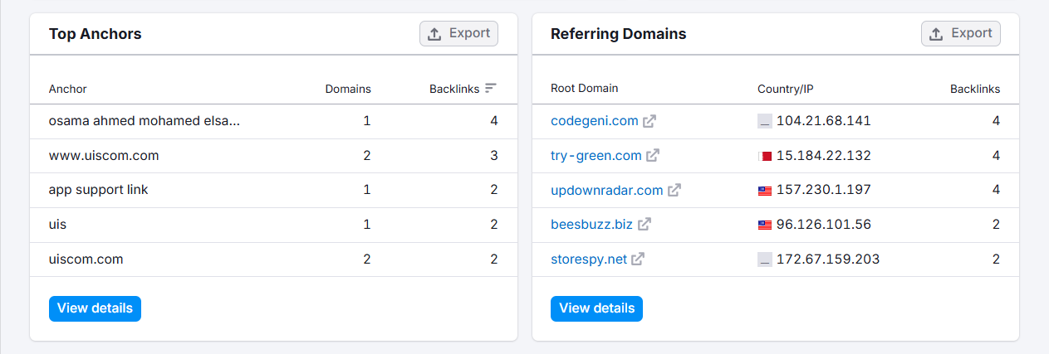

Slide 62
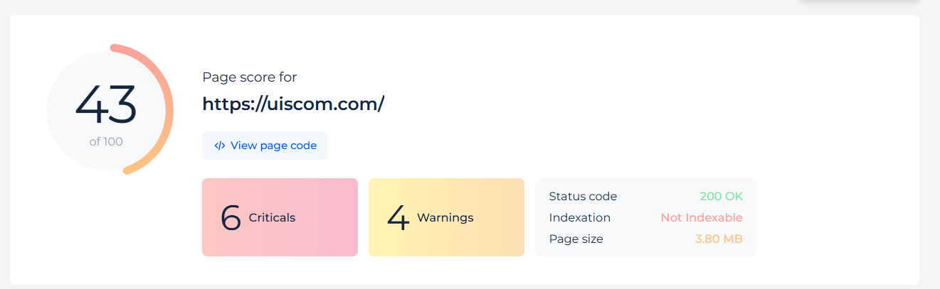

Slide 63
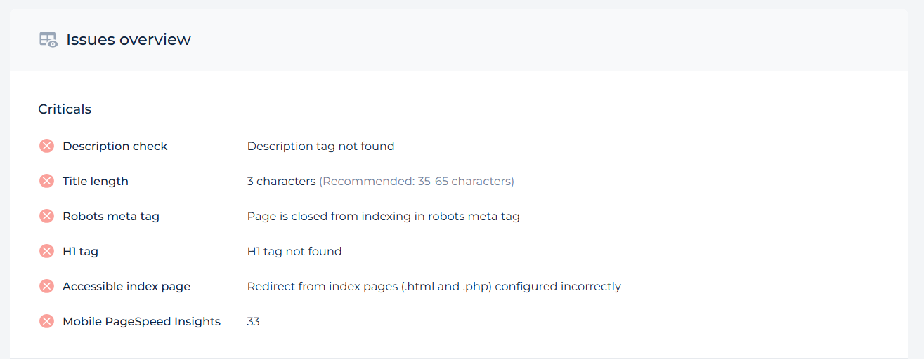

Slide 64
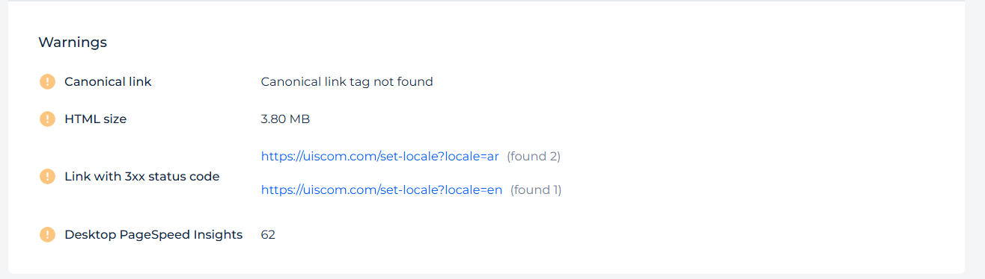

Slide 65
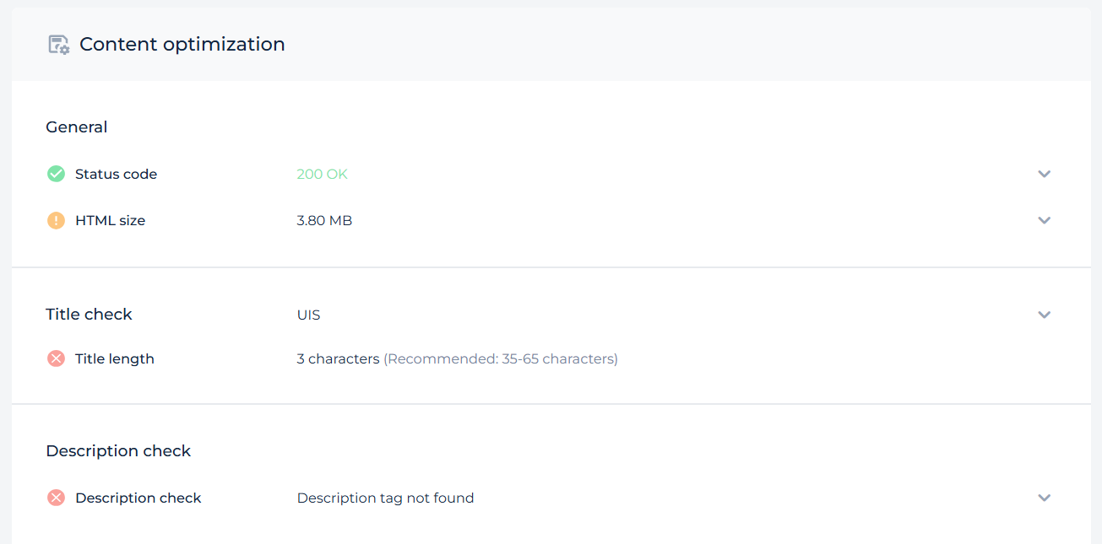

Slide 66
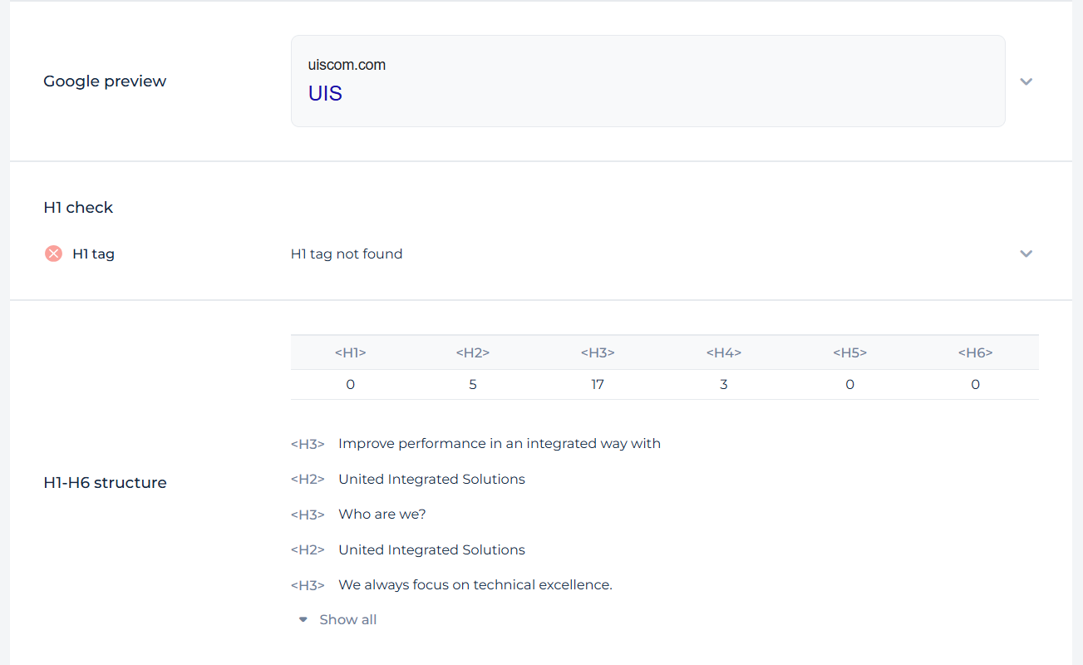

Slide 67
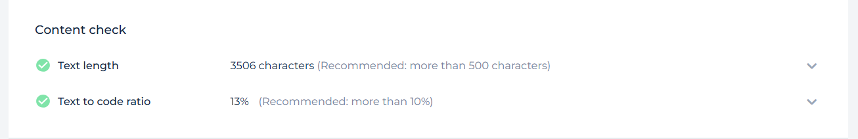
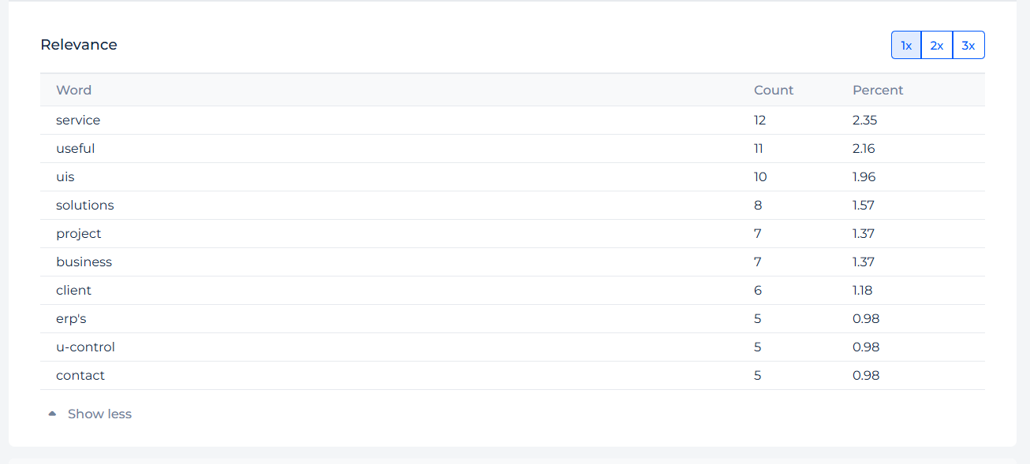

Slide 68
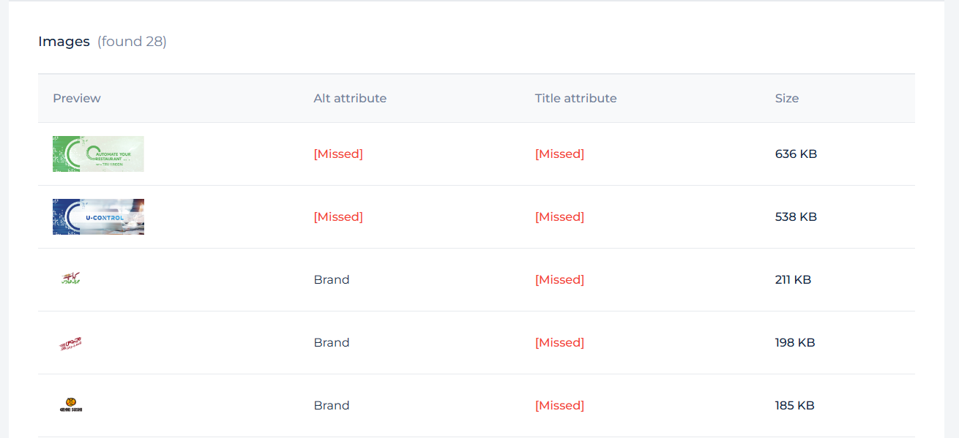

Slide 69
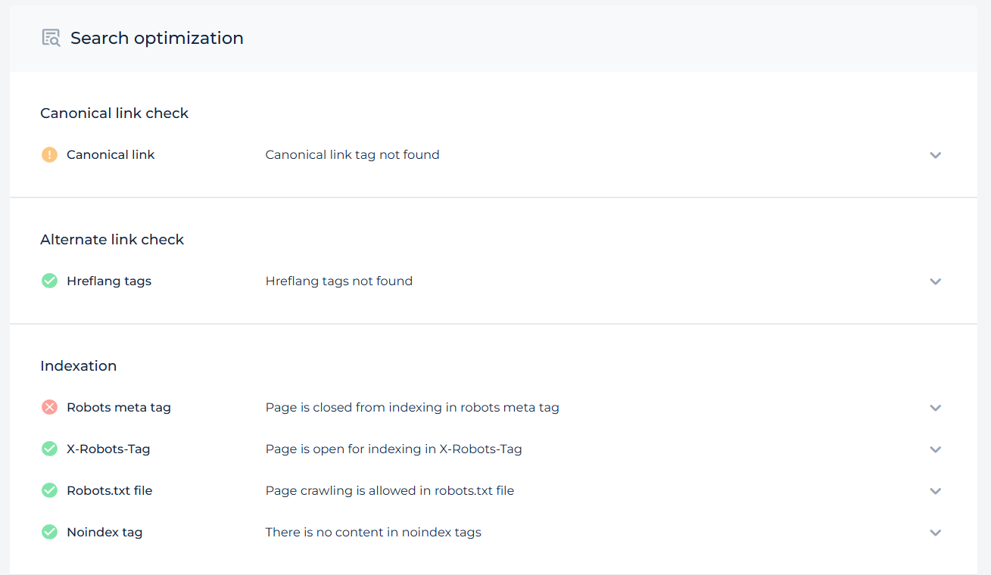

Slide 70
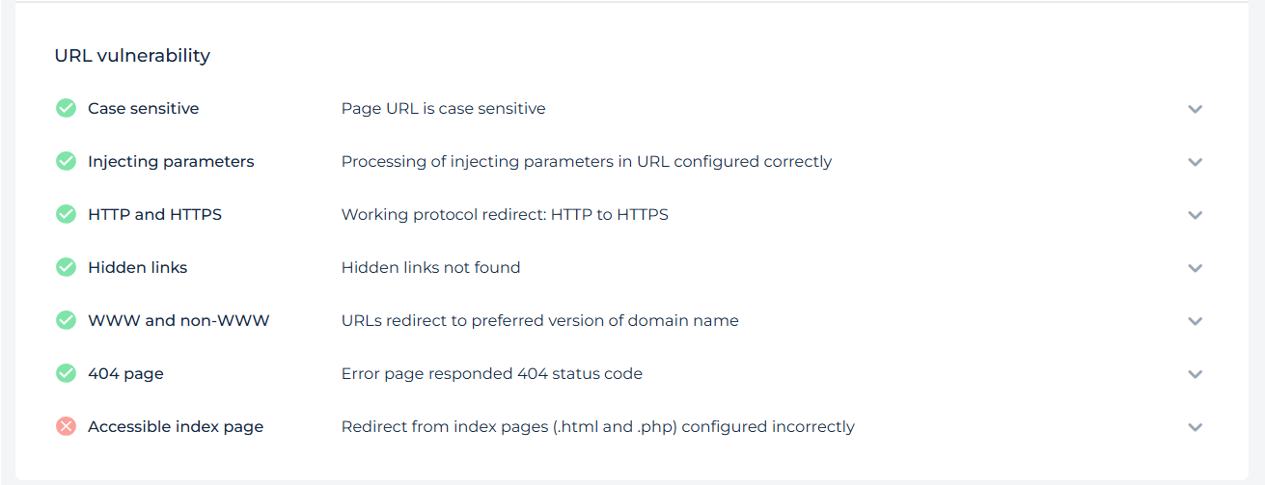

Slide 71
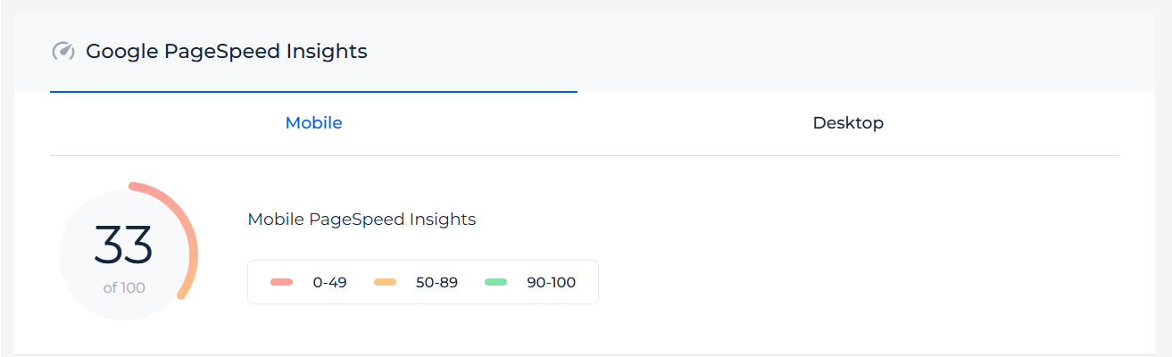
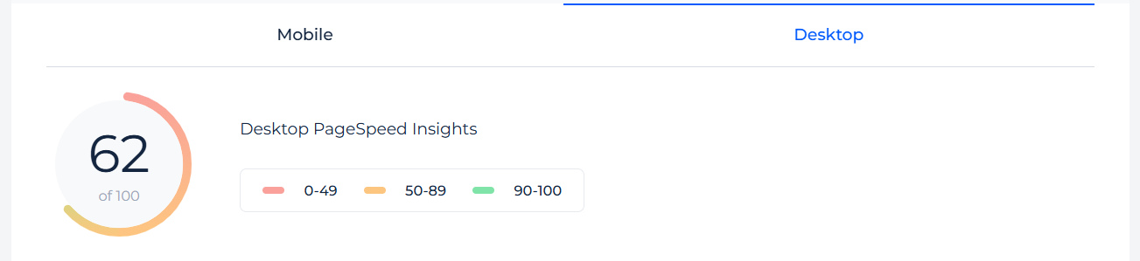

Slide 72
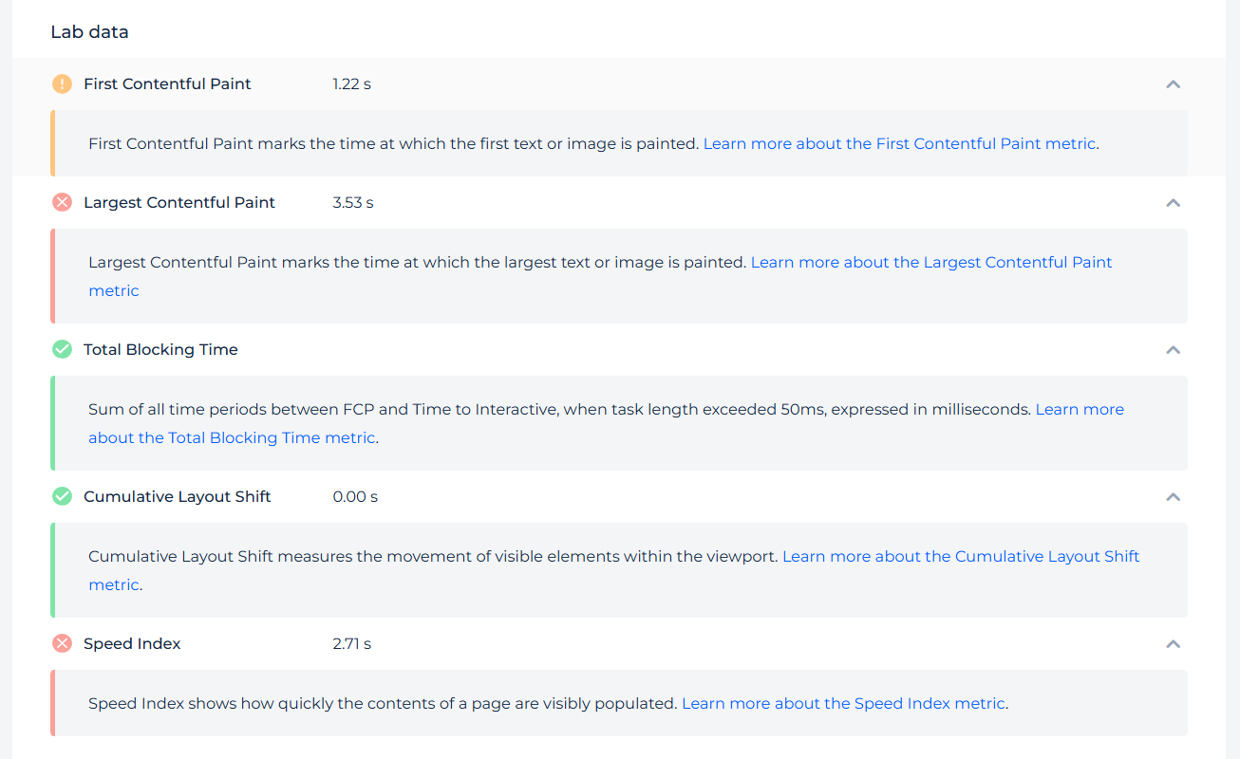

Slide 74
SEO TACTICS
لمواضيع الرئيسية التالية:
نظم ERP بشكل عام: تعريف ERP، فوائده، أنواعها، ومقارنتها بأنظمة أخرى.
ERP في مصر: سوق ERP في مصر، الشركات الرائدة، قصص نجاح، والتحديات التي تواجه الشركات المصرية.
اختيار ونشر نظام ERP: كيفية اختيار النظام المناسب للشركة، خطوات التنفيذ، والتكامل مع الأنظمة الأخرى.
ميزات ووظائف ERP: شرح مفصل للميزات المختلفة لنظم ERP مثل إدارة المخزون، إدارة العميل،
وإدارة الموارد البشرية.
أفضل الممارسات في استخدام ERP: نصائح وإرشادات لتحقيق أقصى استفادة من نظام ERP.

Slide 75
الموضوع الرئيسي: نظم ERP في مصر
المواضيع الفرعية:
ما هو ERP ولماذا هو مهم للشركات المصرية؟ (يمكن تغطية هذا الموضوع بمقال شامل يشرح أساسيات ERP وفوائده)
كيف تختار نظام ERP المناسب لشركتك؟ (يمكن تقسيم هذا الموضوع إلى عدة مقالات تغطي عوامل الاختيار المختلفة مثل الحجم، الصناعة، والميزانية)
قصص نجاح: كيف ساهمت أنظمة ERP في تحسين أداء الشركات المصرية؟ (يمكن جمع قصص نجاح من الشركات المصرية التي استخدمت ERP)
التحديات الشائعة عند تنفيذ نظام ERP وكيفية التغلب عليها؟ (يمكن تغطية التحديات التقنية والبشرية)
أفضل ممارسات لضمان نجاح مشروع تنفيذ ERP (يمكن تقديم نصائح عملية للمديرين التنفيذيين)
Topic Cluster: ERP Solutions & Pricing in Egypt
Overview of ERP Pricing in Egypt
This article discusses the various factors influencing ERP costs in Egypt, including company size, required modules, and customization needs. It highlights that ERP costs vary from tens of thousands to hundreds of thousands of EGP depending on complexity and scale.
Best ERP Providers in Egypt
The second source introduces Bright ERP, one of the top ERP solution providers in Egypt. It offers comprehensive modules, from accounting to HR, catering to various industries.
Key Features of ERP Systems
The final article covers the essential features of ERP software that improve efficiency across departments, including accounting, inventory, and HR, offering integrated solutions to manage all company functions

Slide 76
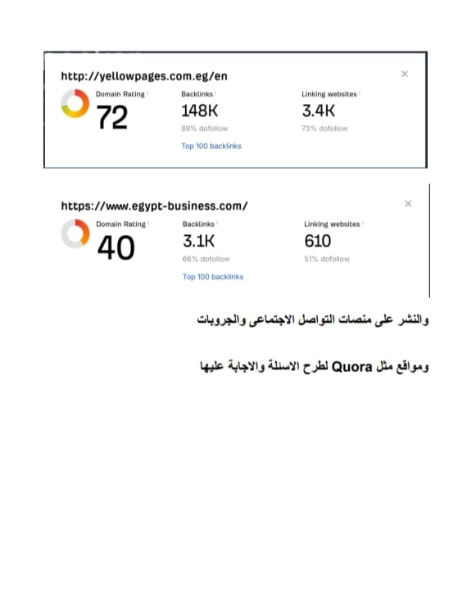
Backlinks Plan & Tactics:
بناء الروابط الخلفية هو عنصر أساسي في تحسين محركات البحث (SEO) وممكن نتعاون مع هذه المواقع:

Slide 77
التوصيات

Slide 78
التوصيات
التوصيات خاصة بالموقع:
البحث عن الكلمات المفتاحية: يجب إجراء بحث شامل عن الكلمات المفتاحية ذات الصلة بنشاط موقعك وتضمينها في محتوى الموقع بشكل طبيعي.
إنشاء محتوى عالي الجودة: قم بإنشاء محتوى أصلي ومفيد يجذب الزوار ويجعلهم يرغبون في مشاركته.
بناء الروابط الخلفية: العمل على الحصول على روابط خلفية من مواقع ذات جودة عالية وموثوقية.
تحسين سرعة الموقع: التأكد من أن موقعك يتم تحميله بسرعة، حيث أن سرعة التحميل عامل مهم في تحسين تجربة المستخدم وتحسين تصنيف الموقع.
التسويق عبر وسائل التواصل الاجتماعي: الترويج للموقع على منصات التواصل الاجتماعي لجذب المزيد من الزوار.
تحسين بنية الموقع: التأكد من أن بنية الموقع واضحة ومنظمة وسهلة التصفح.

Slide 79
التوصيات للحملات القادم
تحسين المحتوى الإبداعي:
قم بمراجعة الإعلانات التي لديها CTR منخفضة. أعد ضبط الرسائل البصرية والنصوص لتكون أكثر جذبًا وملاءمة للجمهور.
أضف دعوات واضحة لاتخاذ الإجراء (CTA) في الإعلانات لتحفيز التفاعل.
زيادة الميزانية تدريجيًا:
للحملات التي تحقق CPC منخفضًا (مثل "UISE Services Awareness ad")، يمكنك زيادة الميزانية تدريجيًا بنسبة 10-20% حيث إنها أكثر كفاءة في التكلفة.
تجنب زيادة الميزانية للحملات ذات التكلفة العالية للنتائج دون تحسينها أولاً.
حملات إعادة الاستهداف:
للذين قاموا بالنقر ولكن لم يتحولوا، جرب تشغيل حملات إعادة الاستهداف لجذبهم مرة أخرى وتشجيعهم على اتخاذ إجراء.
استخدام الإعلانات المرئية:
فكر في دمج إعلانات الفيديو، فهي عادةً ما تحقق تفاعلًا أعلى وتكلفة أقل للنقرة بفضل طبيعتها التفاعلية.
مراجعة إعدادات الحملة:
تأكد من أن إعدادات التتبع (7 أيام للنقر أو يوم واحد للمشاهدة) تتماشى مع أهداف الحملة.

Slide 80
.التوصيات الخاصة بالمحتوي:
التنويع ف المحتوي سواء في شكل فديوهات أو بوستات
التحدث عن برامج الشركه ومميزاتها والخدمات سواء من خلال الويب سايت أو صفحات السوشيال ميديا
جعل الويب سايت سهل الاستخدام للعميل وعرض كافه الخدمات والبرامج وطرق طلب الخدمه
لينكدان يكون فى مقالات بتتكلم عن التحديات اللى بتواجه الفئة المستهدفة وكيف يمكن حلها
وكمان انه يكون فى نشرة بريدية كل أسبوع مخصصة للفئة المستهدفة

Slide 81
THANK YOU
Digital Marketing Solutions

